Slide 1
第3章
输出通道接口技术

Slide 2
输出通道接口技术
3.1 模拟信号输出通道接口
  3.1.1 D/A转换器
  3.1.2 PWM技术
3.2 LED显示器及其接口技术
  3.2.1 动态LED显示器接口技术
  3.2.2 静态LED显示器接口技术
3.3 LCD显示器接口技术
  3.3.1 LCD显示器的显示原理
  3.3.2 LCD器件的驱动方式
  3.3.3 点阵式LCD显示器的接口

Slide 3
输出通道接口技术
3.4 开关量输出接口技术
  3.4.1 输出接口光电隔离技术
  3.4.2 继电器输出接口
  3.4.3 大功率输出接口
3.5 电动机控制接口技术
  3.5.1 小功率直流电动机调速原理及控制接口
  3.5.2 步进电机工作原理及控制接口

Slide 4
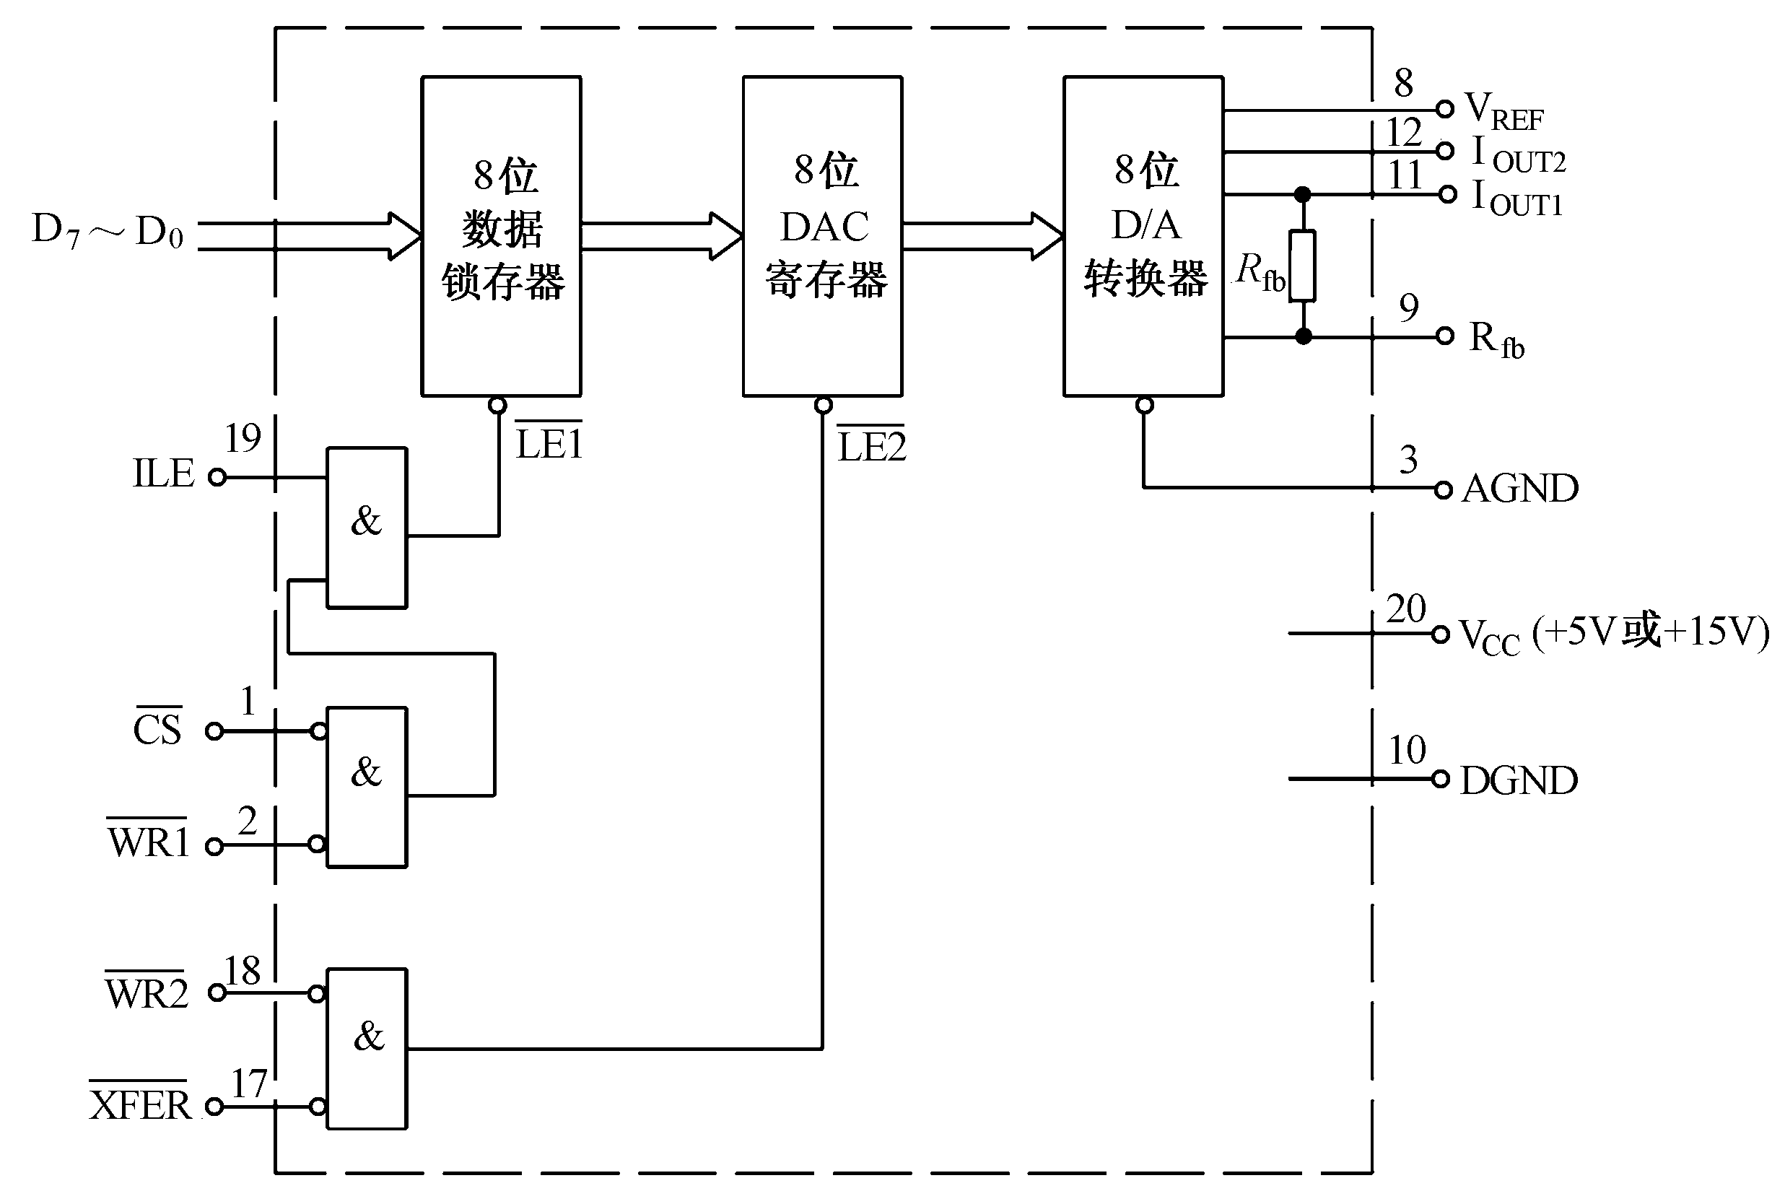
3.1 模拟信号输出通道接口
3.1.1 D/A转换器
  1．8位D/A转换器DAC0832
图3-1 DAC0832引脚与原理框图

Slide 5
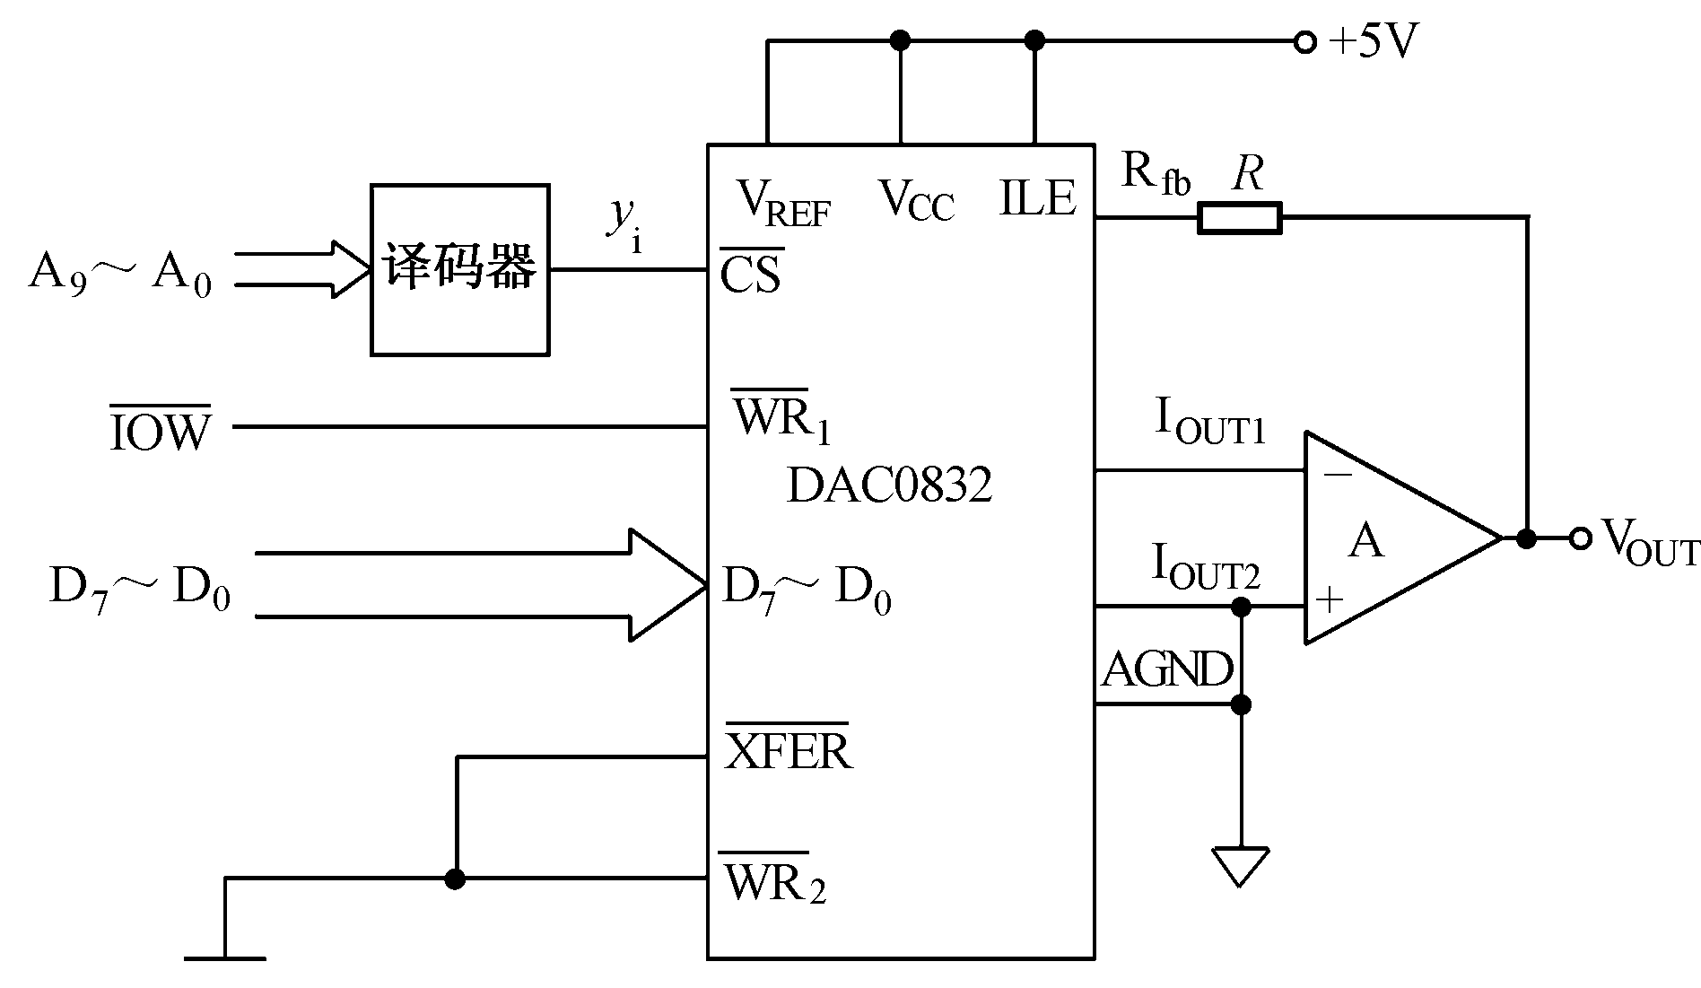
3.1 模拟信号输出通道接口
2．DAC0832输出接口与控制程序
图3-2 DAC0832单极性输出时的接口原理图

Slide 6
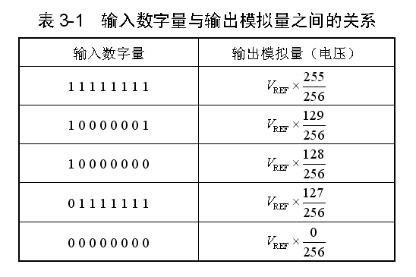
3.1 模拟信号输出通道接口
    输入数字量与输出模拟量之间的对应关系如表3-1所示。

Slide 7
D/A转换程序
MOV AL, 00
MOV DX, 200H ;D/A 端口地址
LOOP: OUT DX, AL
INC AL
CALL DELAY0
JMP LOOP

Slide 8
3.1 模拟信号输出通道接口
3.1.2 PWM技术
    PWM（Pulse Width Modulation）也就是脉冲宽度调制，在频率不变的情况下，通过改变输出脉冲的宽度（就是脉冲的占空比）从而使输出信号的平均值（即直流成分）发生改变，达到控制外部对象的目的。
    图3-3中，设置8253的定时/计数器0为工作方式3，产生周期信号输出；
    定时/计数器1为工作方式1，产生单拍信号输出；
    图3-4所示为OUT0、OUT1输出的波形。

Slide 9
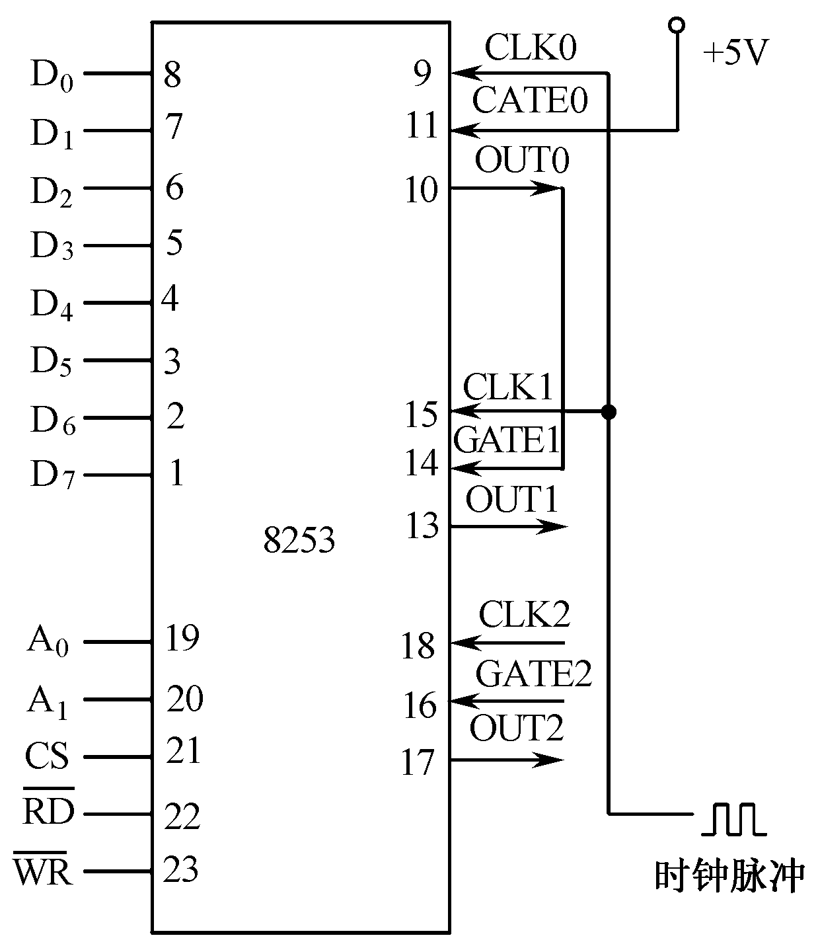
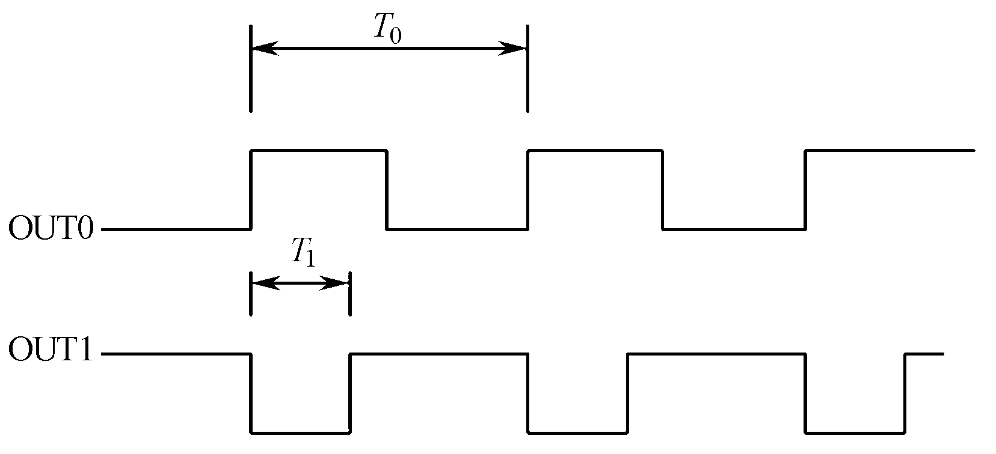
3.1 模拟信号输出通道接口
图3-4 8253输出波形图
图3-3 8253作为PWM输出原理图

Slide 10

3.1 模拟信号输出通道接口
    T₀为定时/计数器0的时钟计数周期， T₁为定时/计数器1的时钟计数时间， OUT1输出信号占空比D的计算方法如下： 导通时间/T

Slide 11
时钟脉冲频率2MHz,如果产生周期为1KHz，占空比为70%的方波，8253的初始化程序;控制口07，0号端口04，1号端口05
计数器0设定的数=时钟频率/输出频率(T0)
计数器1设定的数=T1
MOV AL, 36H ；00110110工作方式3
OUT 07H, AL
MOV AL, 72H ；01110010工作方式1
OUT 07H, AL
MOV AL, 0D0H ；2M/1K=2000
OUT 04H, AL ; 07D0H=2000
MOV AL, 07H
OUT 04H, AL
MOV AL, 58H ;T1=0258H=600
OUT 05H, AL
MOV AL, 02
OUT 05H, AL

Slide 12
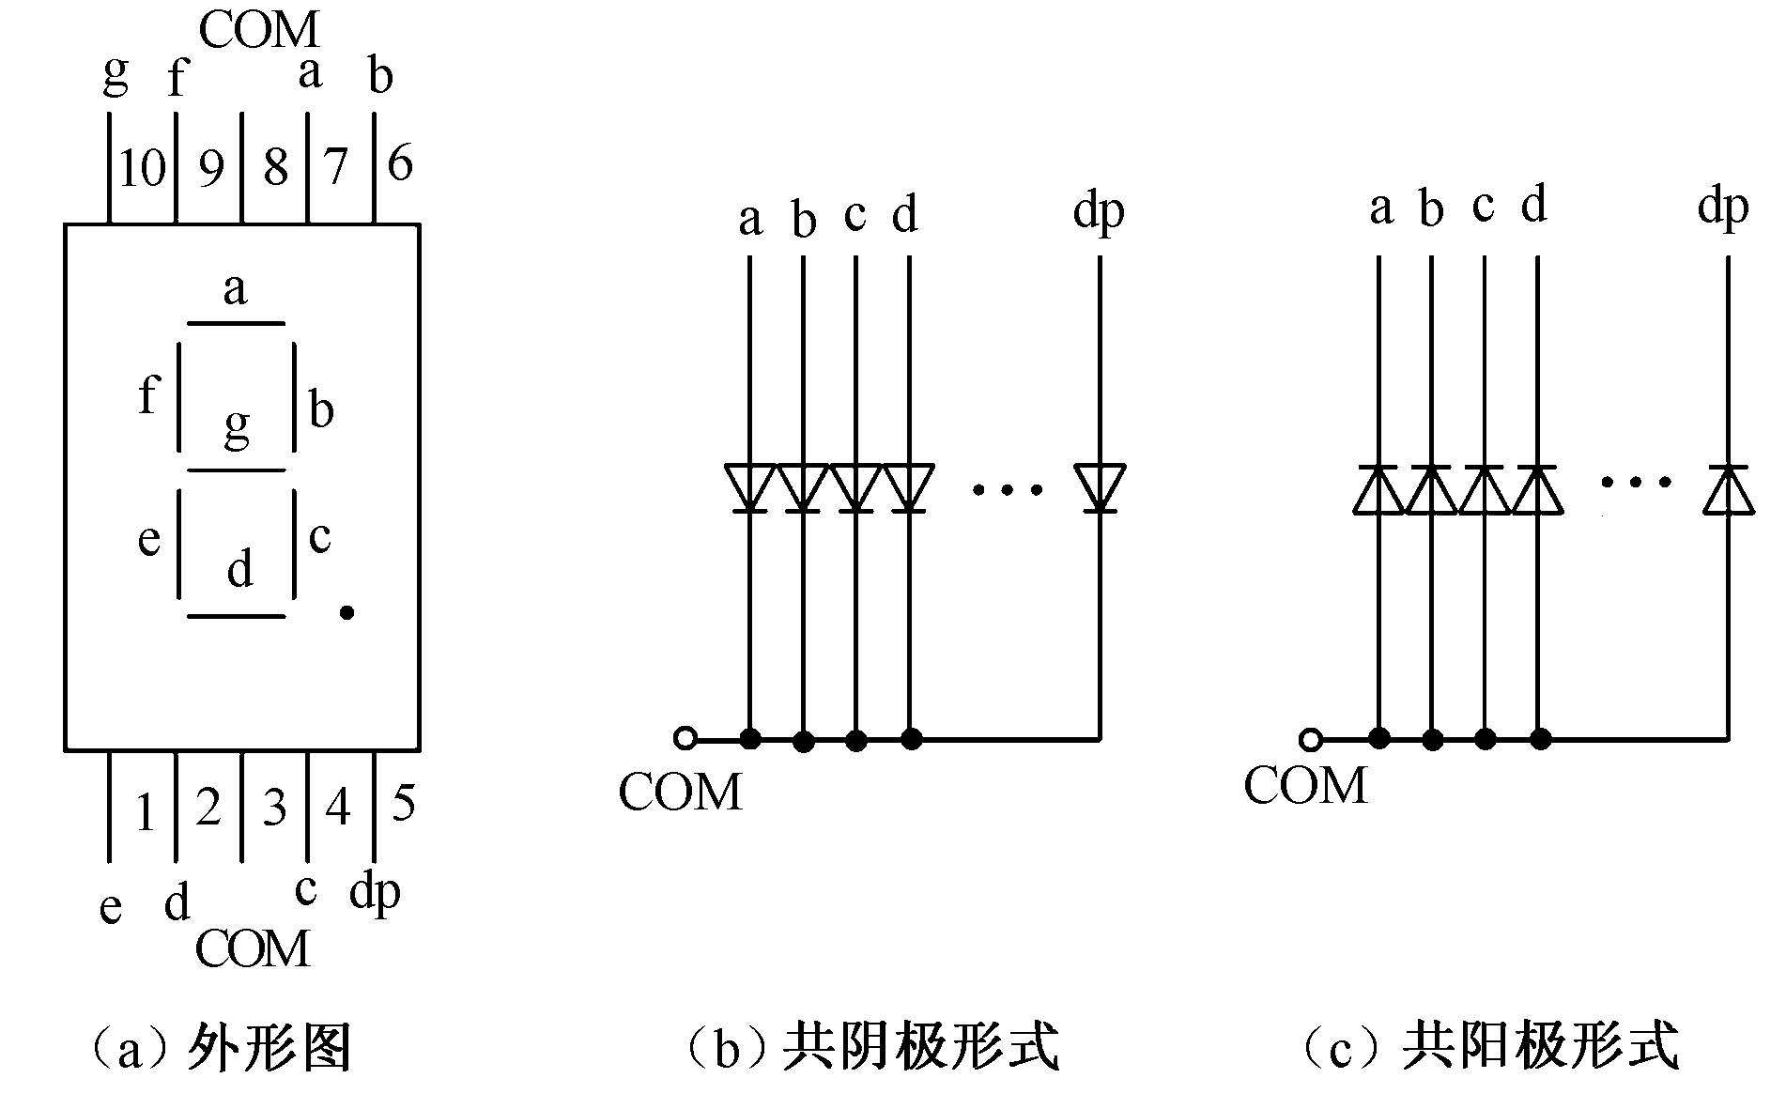
3.2 LED显示器及其接口技术
    LED（发光二极管）显示器件是计算机控制系统中的廉价输出设备，它由多个发光二极管组成，能显示许多种字符。
    图3-5所示为7段LED显示器件的结构及外形图。
图3-5 7段LED显示器件的结构及外形图

Slide 13
3.2 LED显示器及其接口技术
表3-2 显示字符与7段控制显示代码的对应关系
显示字符 | 控制显示代码（十六进制数） |  | 显示字符 | 控制显示代码（十六进制数）
 | 共阴极 | 共阳极 |  | 共阴极 | 共阳极
0 | 3F | C0 | A | 77 | 88
1 | 06 | F9 | b | 7C | 83
2 | 5B | A4 | C | 39 | C6
3 | 4F | B0 | d | 5E | A1
4 | 66 | 99 | E | 79 | 86
5 | 6D | 92 | F | 71 | 8E
6 | 7D | 82 | H | 76 | 89
7 | 07 | F8 | P | 73 | 8C
8 | 7F | 80 | — | 40 | BF
9 | 6F | 90 | 不显示 | 00 | FF

Slide 14
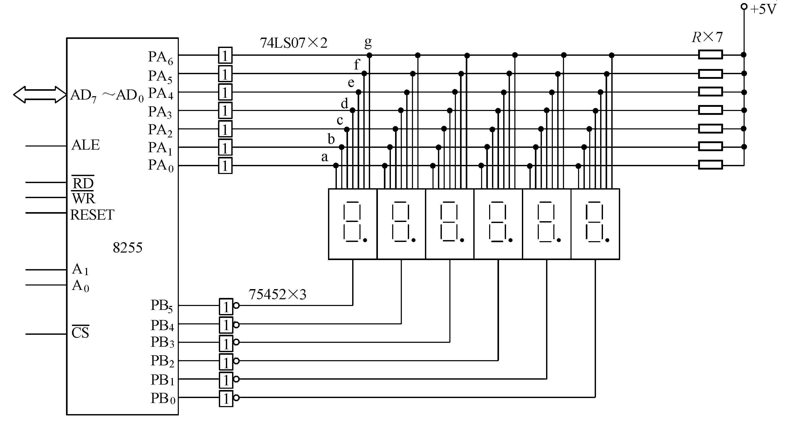
3.2 LED显示器及其接口技术
3.2.1 动态LED显示器接口技术
    动态显示，就是微处理器定时地对显示器件所显示的内容进行扫描，PA口用于输出显示码；PB口输出位选码。
图3-6 6位动态显示电路

Slide 15
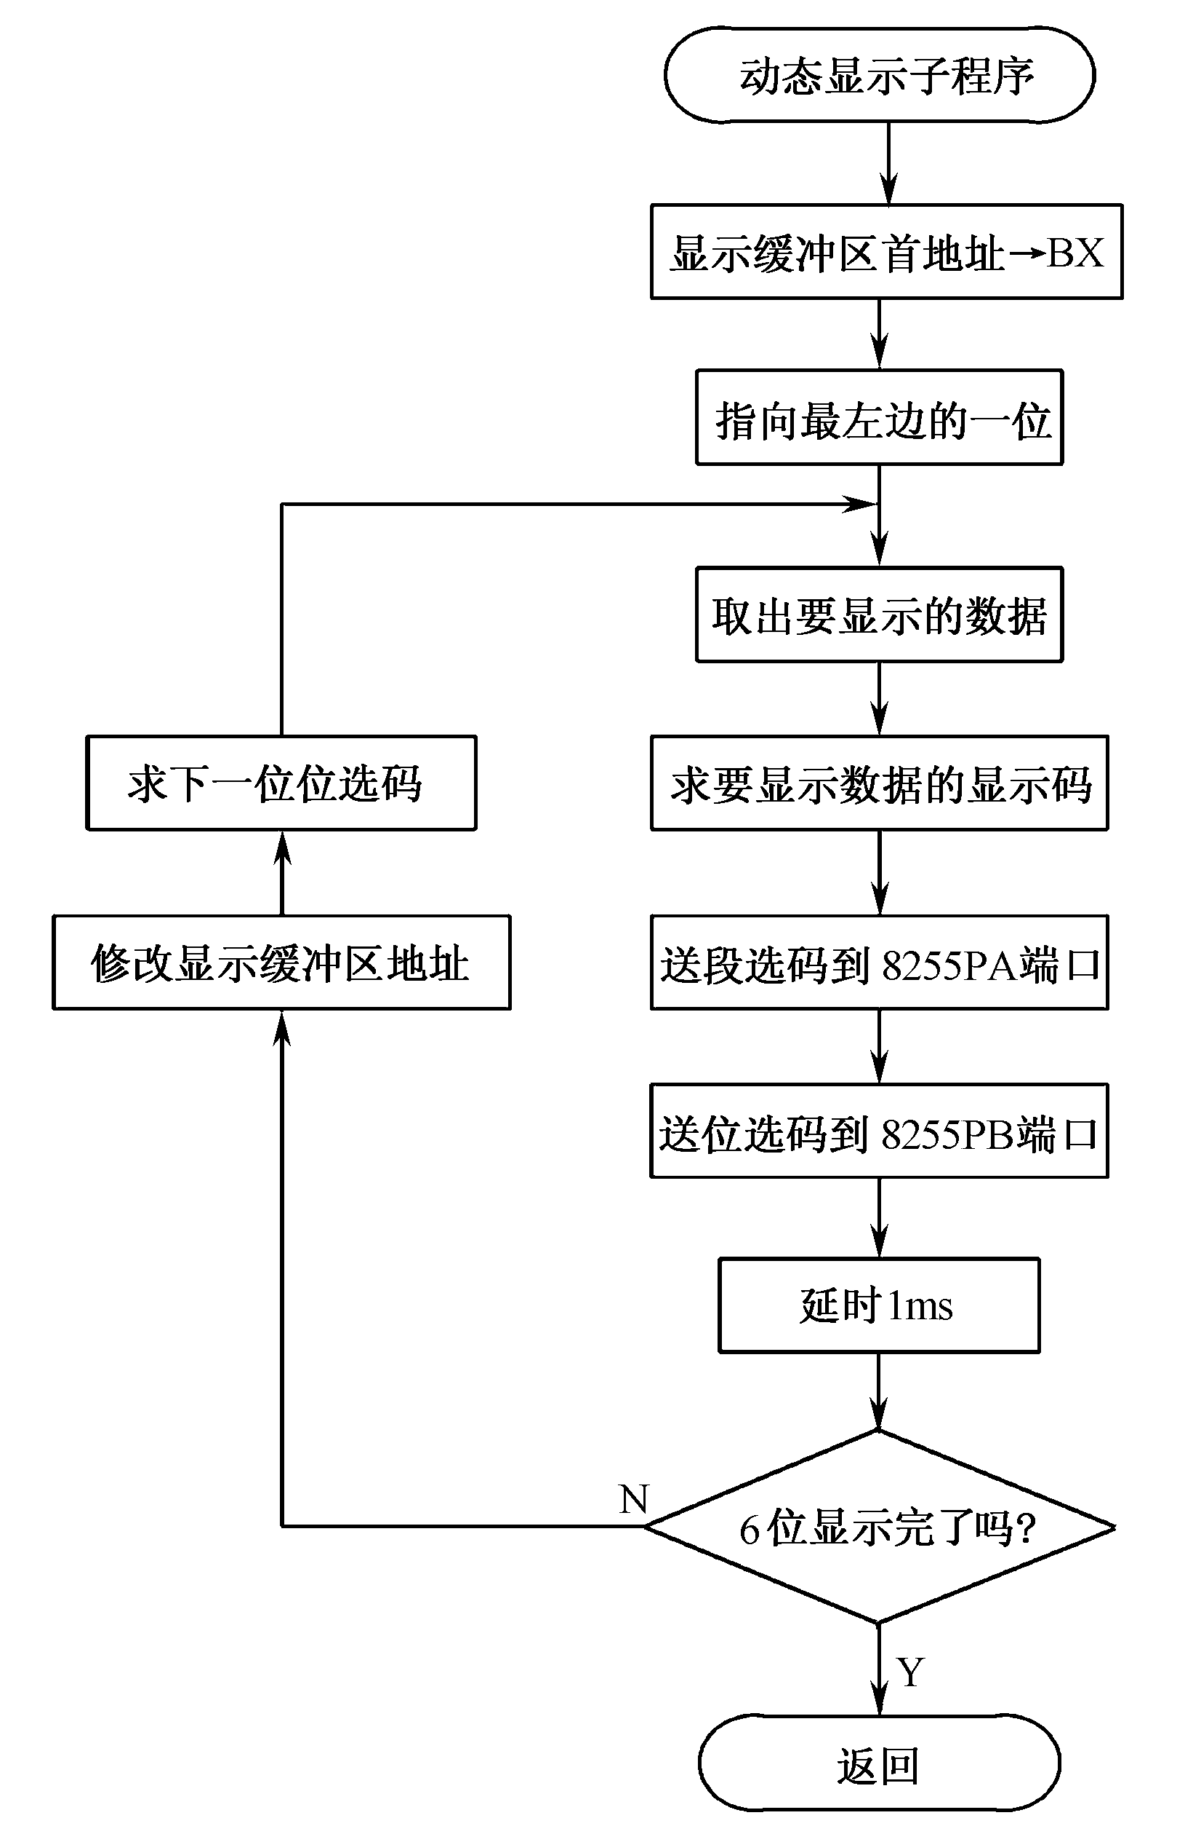
3.2 LED显示器及其接口技术
    到底哪一位数码管显示，主要取决于位选码。只有位选信号PB端口对应的线经驱动器后变为低电平时，对应的位才会发光显示。
    根据图3-6，写出动态扫描显示子程序。设8255端口PA、PB的地址分别为800H、801H，并且PA、PB已初始化为输出方式，则子程序的流程图如图3-7所示。
图3-7 动态扫描显示子程序流程图

Slide 16
3.2 LED显示器及其接口技术
3.2.2 静态LED显示器接口技术
    静态显示是当显示器件显示某个字符时，相应的显示段（发光二极管）恒定地导通或截止，直到显示另一个字符为止。
    占用机时少，而且显示稳定可靠。其缺点是使用元器件相对较多，且线路比较复杂，相对而言成本较高。
    图3-8所示为6位静态显示电路原理图。

Slide 17
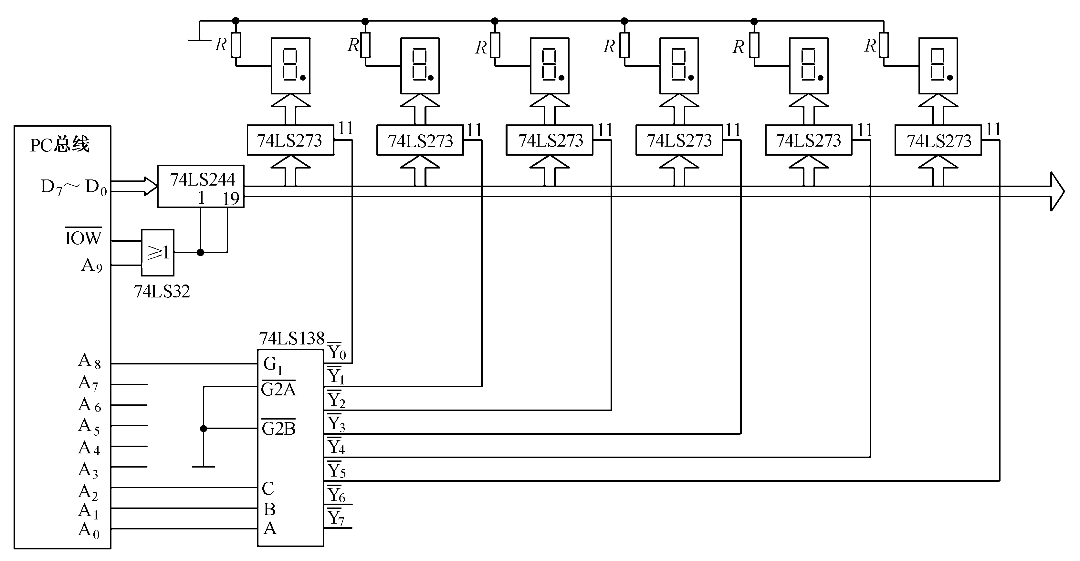
3.2 LED显示器及其接口技术
图3-8 6位静态显示电路原理图

Slide 18
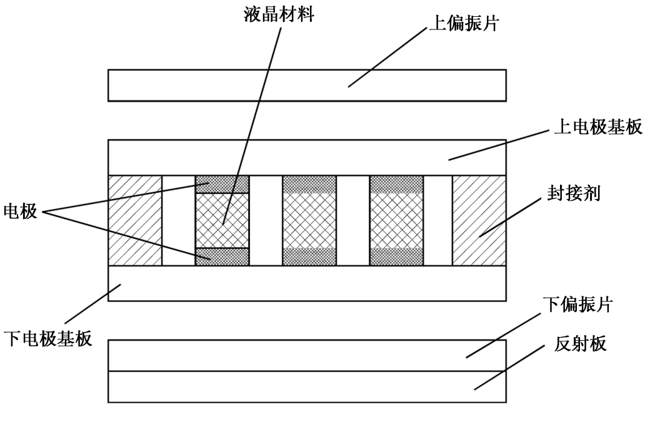
3.3 LCD显示器接口技术
3.3.1 LCD显示器的显示原理
    在许多的LCD显示装置上，都有背光光源。LCD显示器的基本结构如图3-9所示。
图3-9 LCD显示器基本结构

Slide 19
3.3 LCD显示器接口技术
3.3.2 LCD器件的驱动方式
    LCD显示器的驱动方式一般分两种：静态驱动方式和时分隔驱动方式。
  1．静态驱动方式
    图3-10（a）所示为一位LCD数码显示电路图。
    当某字段上两个电极的电压相位相同时，两极间的相对电压为0，该字段不显示。当字段上两个电极的电压相位相反时，两个电极的相对电压为两倍幅值电压，字段呈黑色显示。

Slide 20
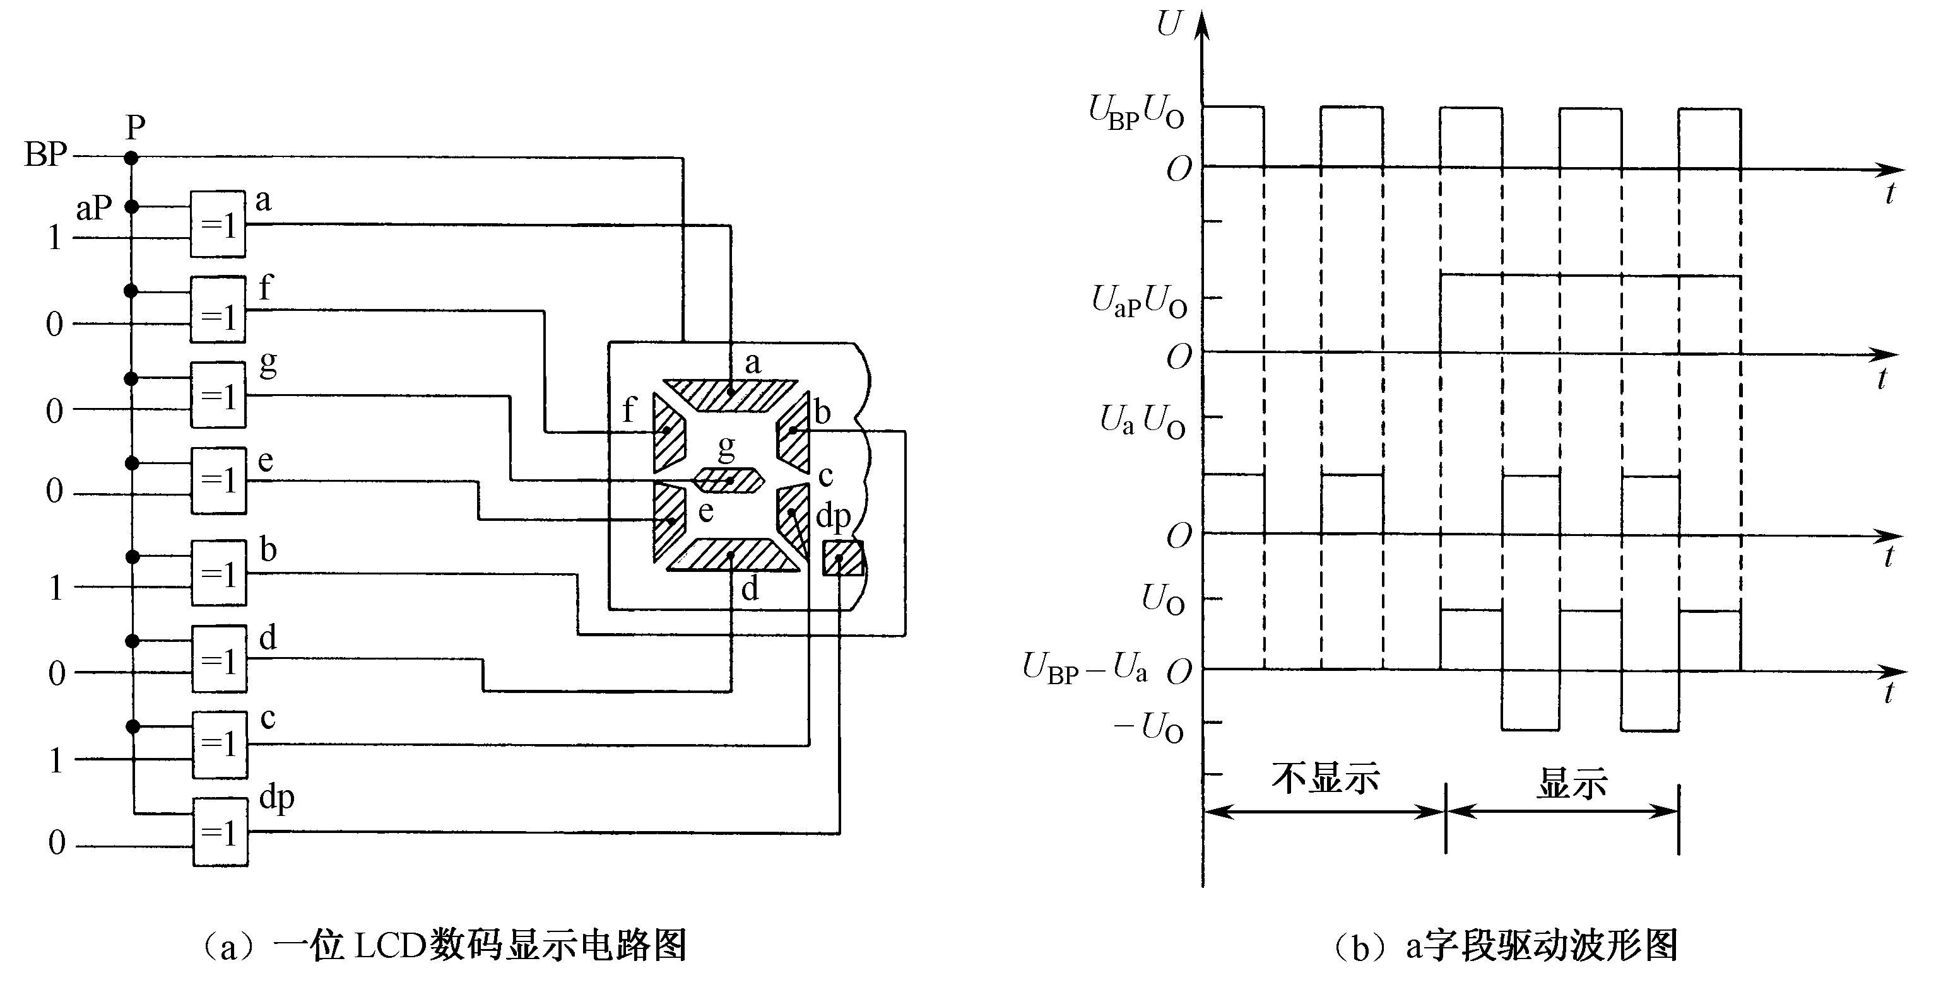
3.3 LCD显示器接口技术
图3-10 一位LCD数码显示电路图及驱动波形图

Slide 21
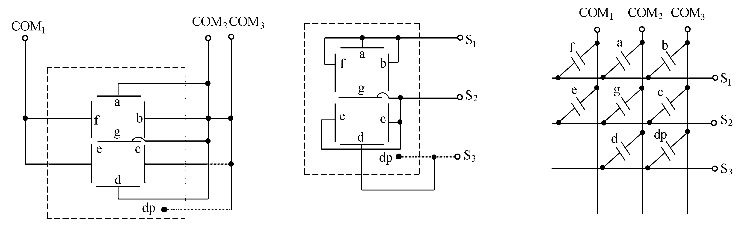
3.3 LCD显示器接口技术
      对于LED，只要在其两端加上恒定的电压，便可控制其亮、暗状态。而LCD必须采用交流驱动方式，以避免液晶材料在直流电压长时间的作用下产生电解，影响其使用寿命。
  2．时分隔驱动方式
      当显示字符较多时，驱动电路将会变得非常复杂。在这种情况下，一般采用时分隔驱动方式。
图3-11 在时分隔驱动方式下的电极引线方式图

Slide 22
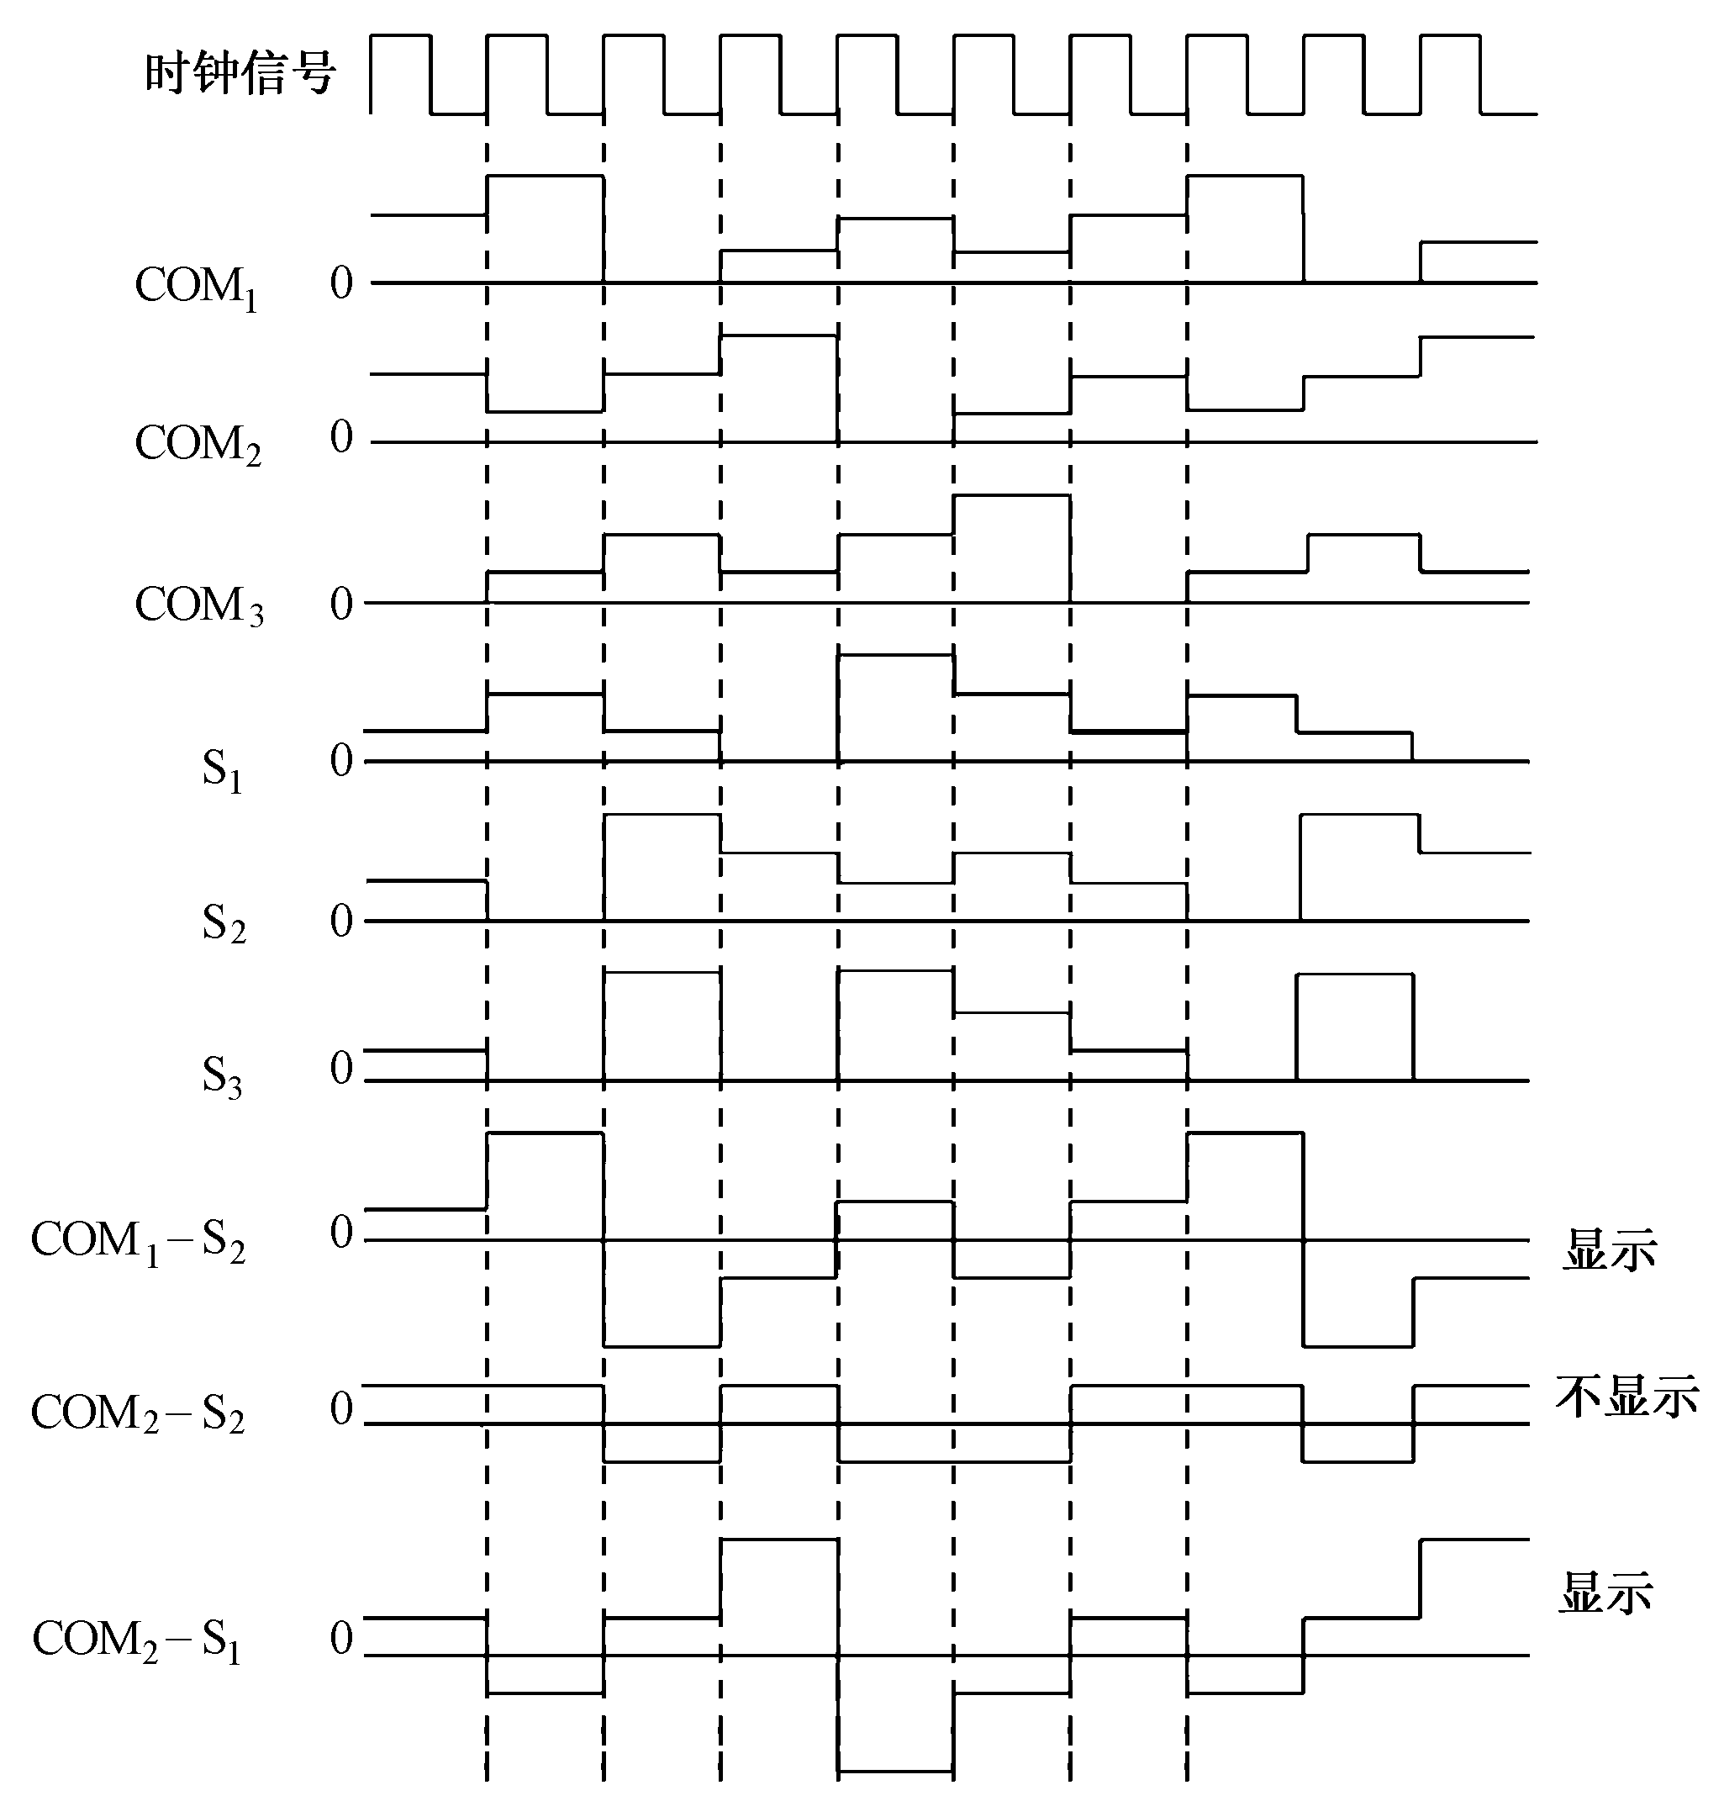
3.3 LCD显示器接口技术
    从图中的驱动波形可以看出：a，e段上所加的驱动波形是峰值为U_{O}的选择状态，而g段上所加的驱动波形是峰值为1/3U_{O}的非选择状态。
图3-12 工作电压波形图

Slide 23
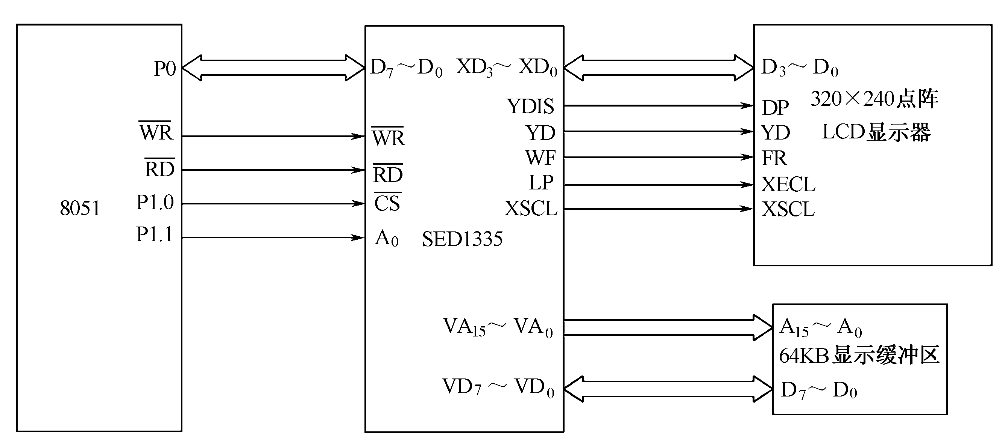
3.3 LCD显示器接口技术
3.3.3 点阵式LCD显示器的接口
    当数码位段式显示器的位段缩变为一个点，许多的点按一定的规则均匀地排列在一起时，便构成了点阵式LCD显示器。
图3-13 采用MCS—51系列单片机8051的接口原理图

Slide 24
3.4 开关量输出接口技术
    在计算机控制系统中，不仅要将测量结果输出显示，还需要输出控制信息，以控制现场设备的动作。
    计算机控制系统输出的开关量大都输出功率较小，不能直接用来驱动这些外部设备启动或停止。需要对这一类开关量的输出采取一些必要的措施。

Slide 25
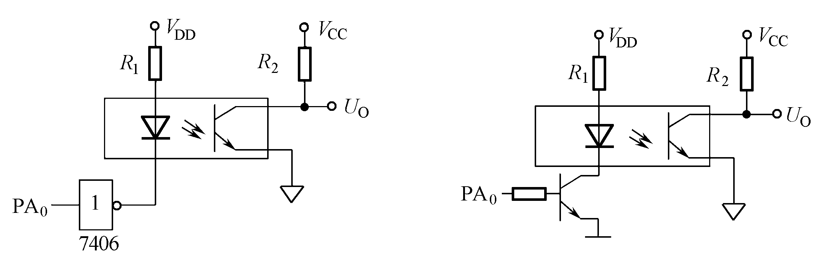
3.4 开关量输出接口技术
3.4.1 输出接口光电隔离技术
    为了保证输入端与输出端在电气上是隔离的，两端的电源也必须是独立的。
图3-14 带光电隔离的输出接口

Slide 26
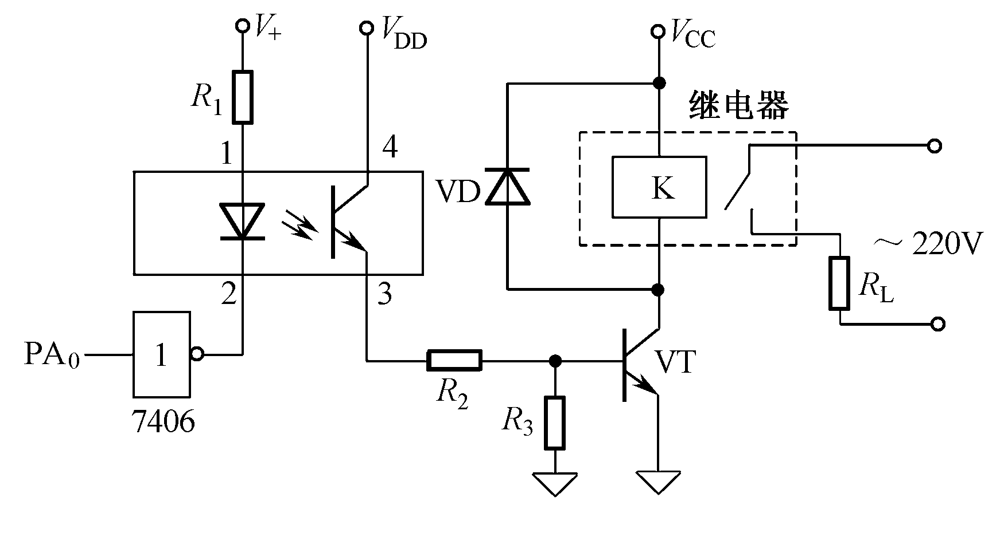
3.4 开关量输出接口技术
3.4.2 继电器输出接口
  1．触点式继电器的控制
    当线圈通电时，使开关触点闭合（或断开）；当线圈不通电时，则开关触点断开（或闭合）。
图3-15 继电器接口电路

Slide 27
3.4 开关量输出接口技术
    实际选用继电器时应考虑下列因素：
    ① 继电器额定工作电压（或电流）；
    ② 触点负荷；
    ③ 触点的数量或种类（动断或动通）；
    ④ 继电器的体积、封装形式、工作环境、触点吸合或释放时间等。
  2．固态继电器的输出接口
    固态继电器（Solid State Relay，SSR），它是用晶体管或可控硅代替常规继电器的触点开关，再把光电隔离器作为前级构成一个整体。

Slide 28
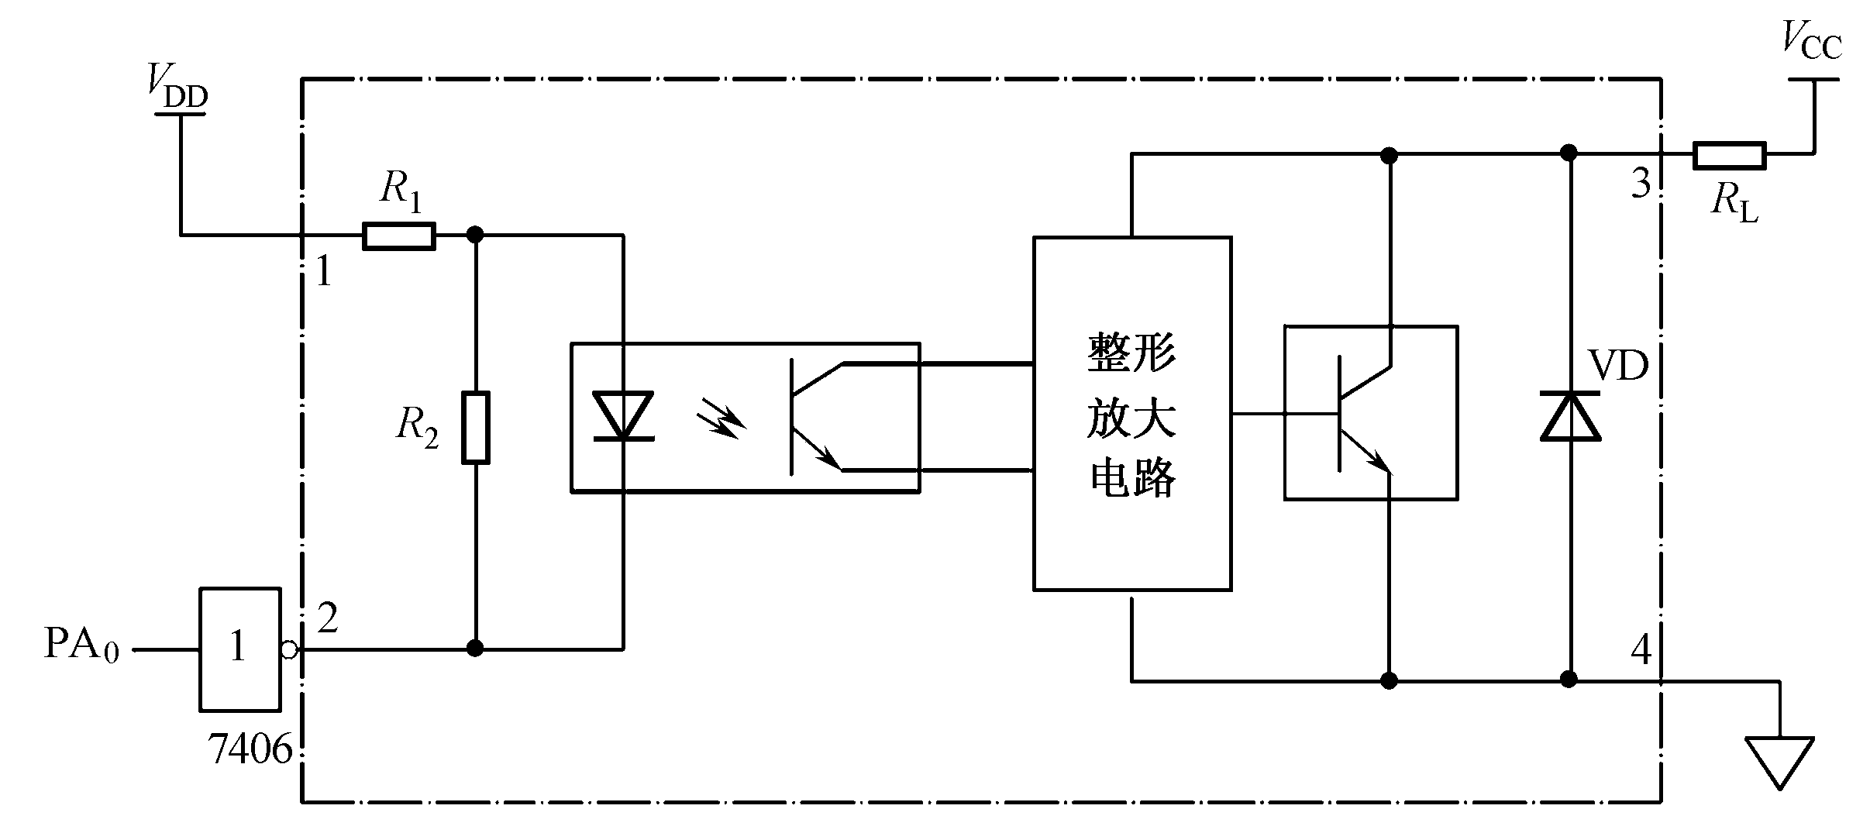
3.4 开关量输出接口技术
    固态继电器有体积小、重量轻、无机械噪声、无抖动和回跳、开关速度快、工作可靠等优点。
图3-16 直流型SSR的电路原理图

Slide 29
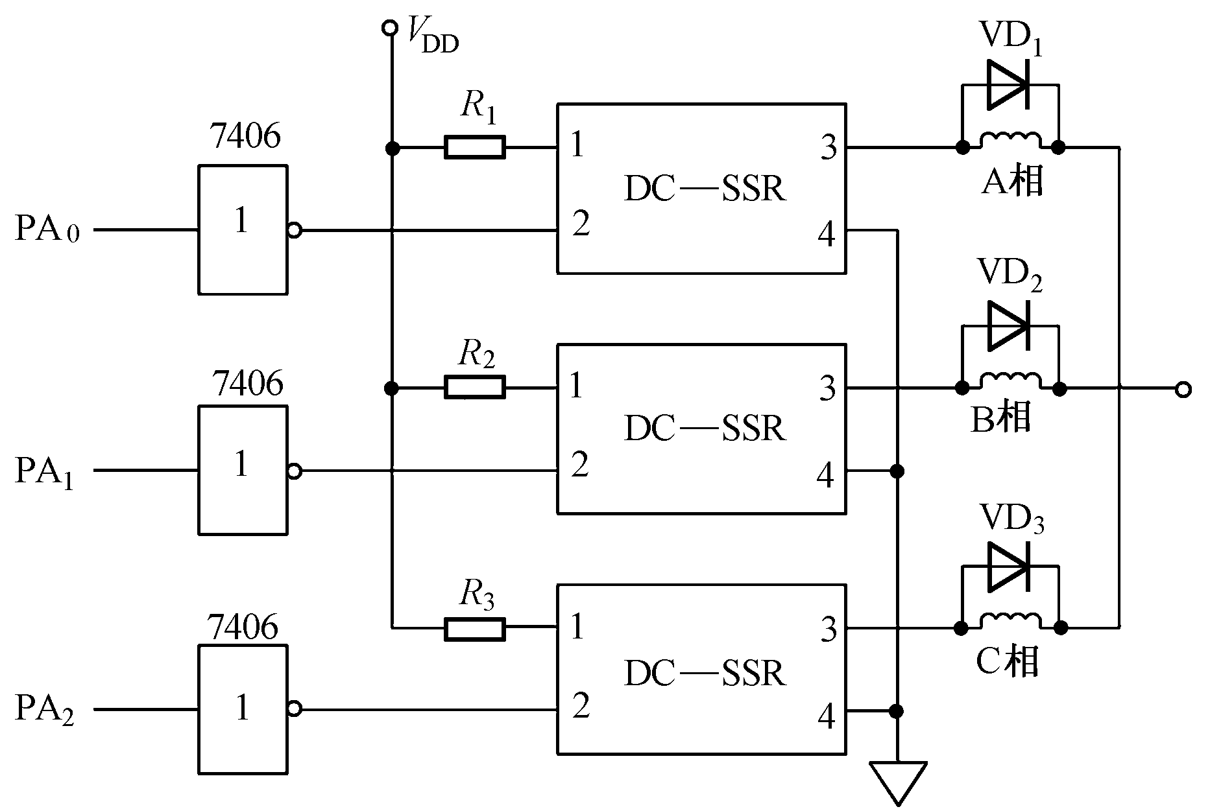
3.4 开关量输出接口技术
    步进电机的A、B、C三相，每相由一个直流型SSR控制，可分别由8255的端口PA0～PA2来控制。
图3-17 三相步进电机控制电路原理图

Slide 30
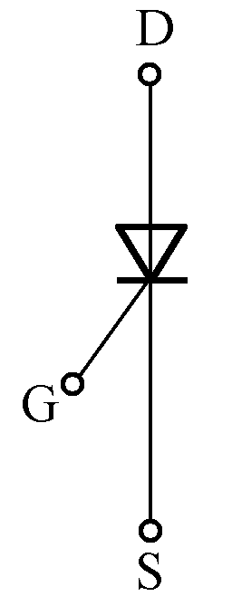
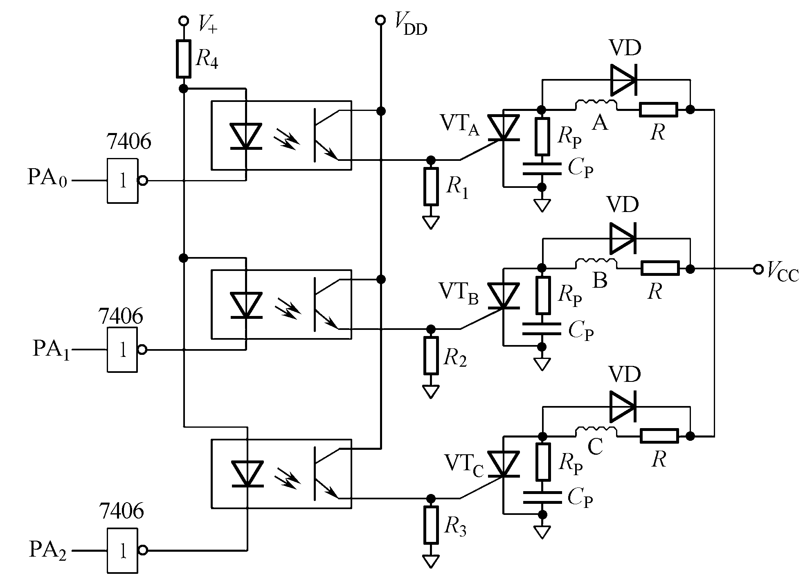
3.4 开关量输出接口技术
3.4.3 大功率输出接口
    场效应管输入阻抗高，关断漏电流小，响应速度快，体积较小，价格便宜。
图3-18 大功率场效应管的
表示符号
图3-19 采用大功率场效应管的步进电机控制电路原理图

Slide 31
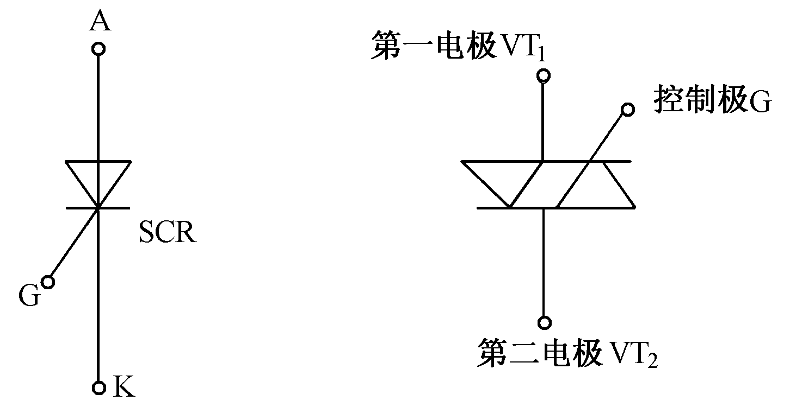
3.4 开关量输出接口技术
    可控硅（Silicon Controlled Rectifier，SCR）也常作为大功率输出中的开关元件使用，它具有体积小、效率高、寿命长等优点。
图3-20 两种形式可控硅的图形符号

Slide 32

3.5 电动机控制接口技术
3.5.1 小功率直流电动机调速原理及控制接口
  1．小功率直流电动机的调速原理
    对于励磁式直流电动机，其转速n可以近似地表示为：
    式中，U_{a}为电枢两端的电压，为励磁磁通，C_{e}为电动机综合参数。
    小功率直流电动机的调速可以通过改变电枢电压U_{a}来实现。在对直流电动机电枢的控制和驱动中，有线性驱动方式和开关驱动方式两种。

Slide 33
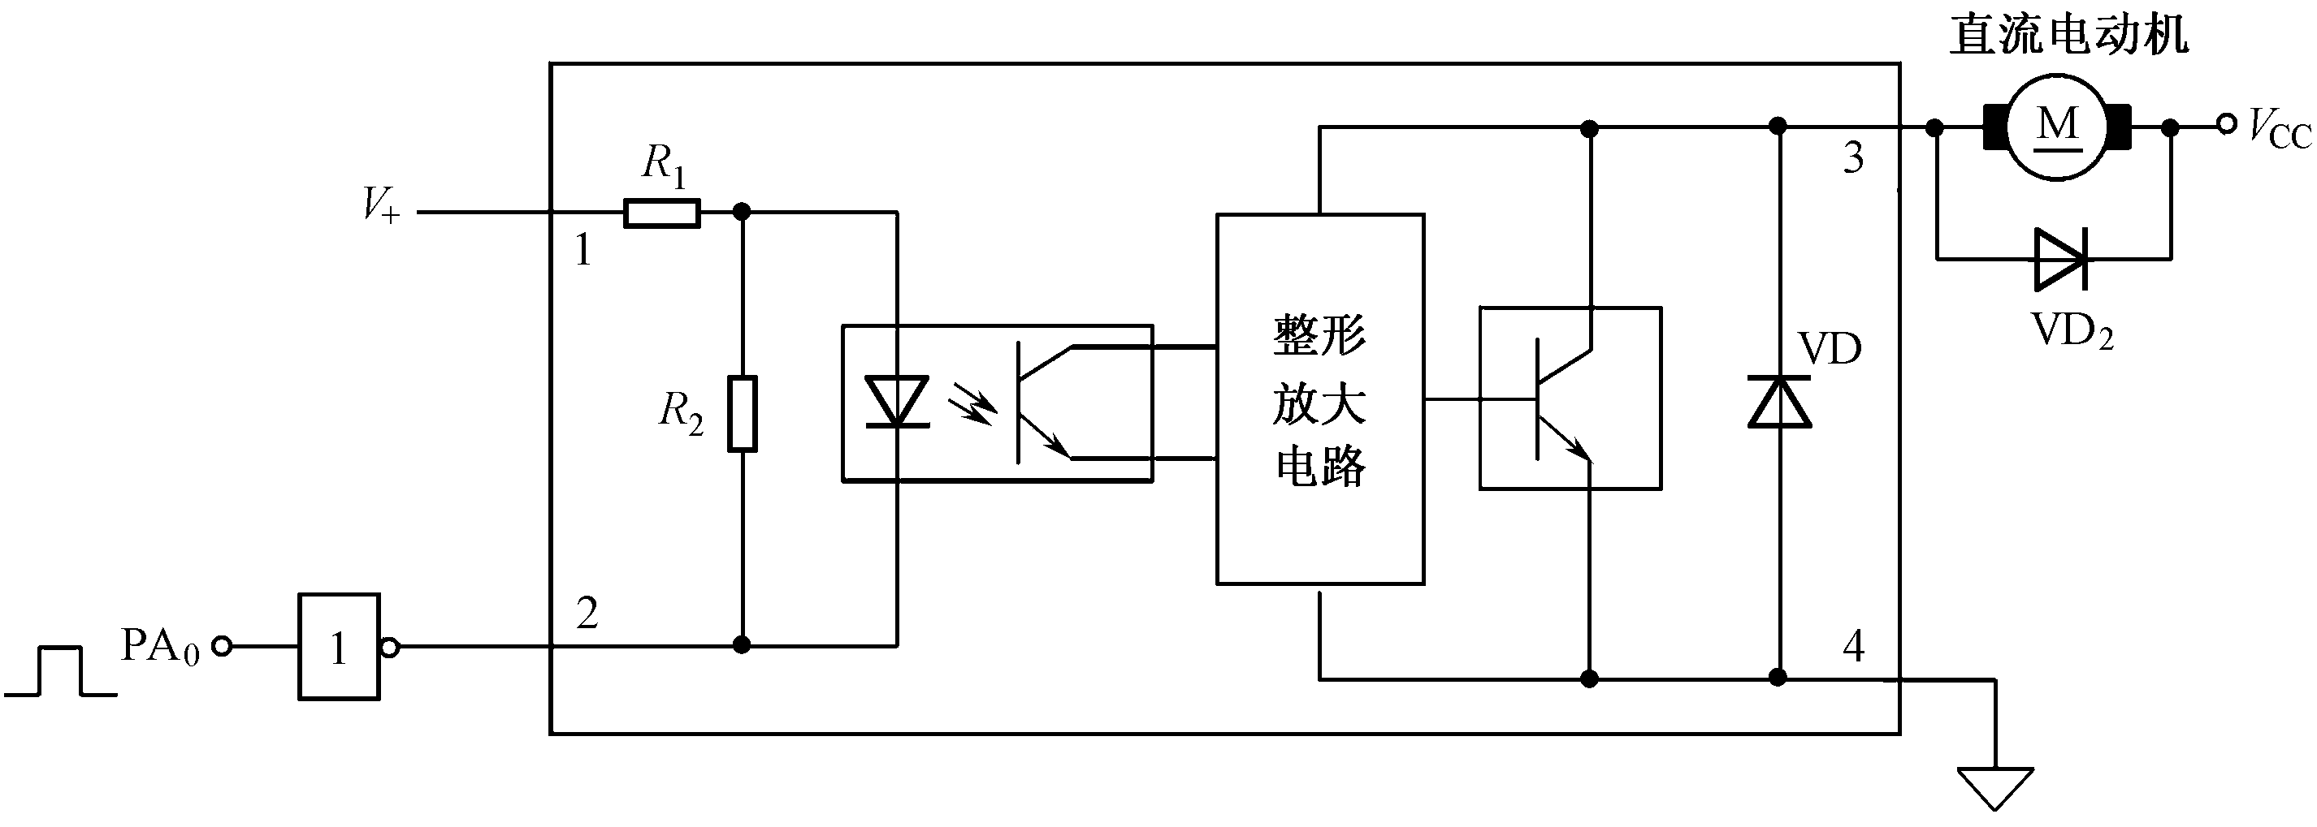
3.5 电动机控制接口技术
  2．脉宽调制PWM调速方法
    改变PA0控制端输出信号的占空比就可以改变电动机的转速，这就是PWM调速原理。
图3-21 利用固态继电器对直流电动机进行PWM调速控制原理图

Slide 34
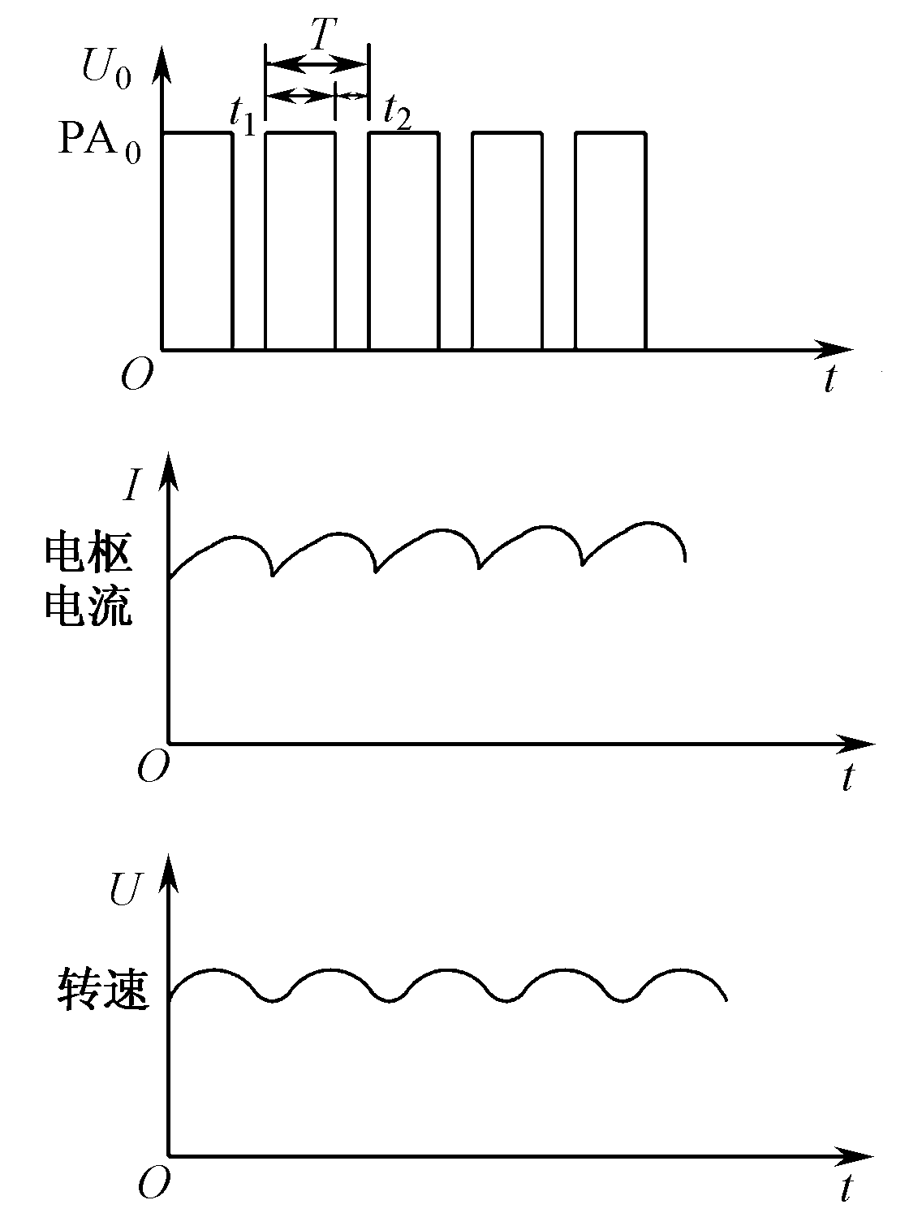
3.5 电动机控制接口技术
    改变占空比的方法有以下3种：
    ① 定宽调频法
    ② 调频调宽法
    ③ 定频调宽法
图3-22 输入电压信号与电动机
电枢电流、转速的对应关系

Slide 35
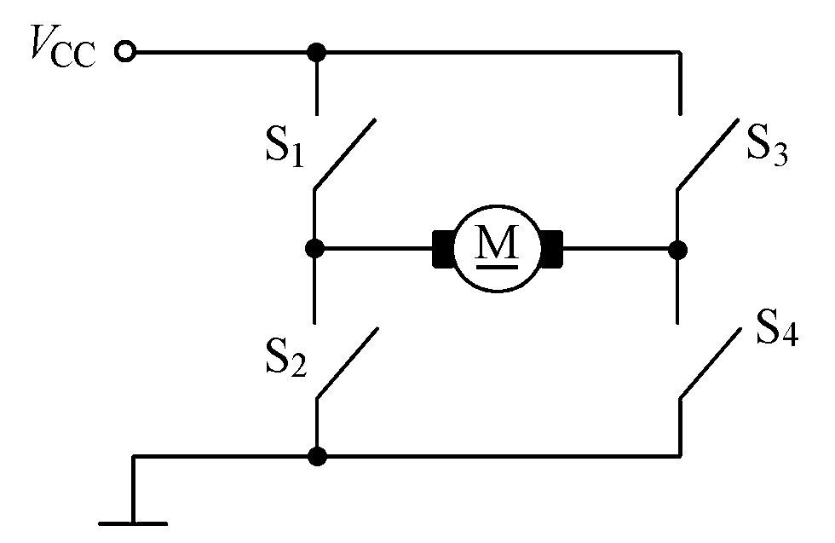
3.5 电动机控制接口技术
  3．脉宽调速PWM系统的设计
    当开关S1、S4闭合时，电动机全速正转；
    当开关S2、S3闭合时，电动机全速反转；
    当S2、S4（或者S1、S3）闭合时，电动机绕组被短路，电动机处于刹车状态；
    如果4个开关全部断开，电动机将自由滑行。
图3-23 可逆PWM调速系统原理图

Slide 36
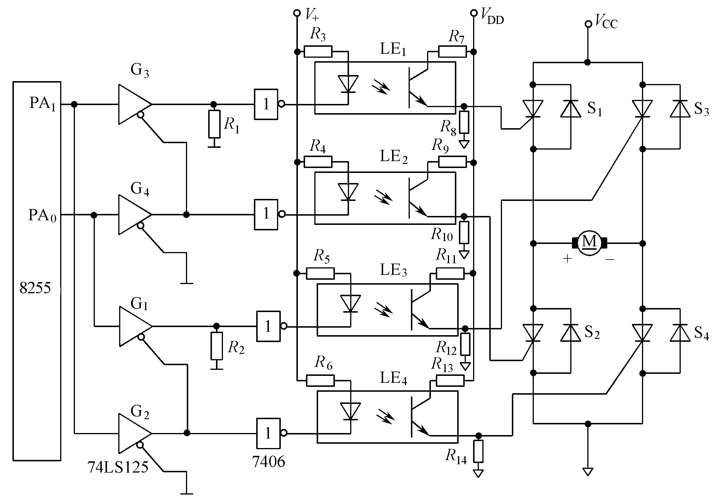
3.5 电动机控制接口技术
图3-24 双向电动机控制接口电路图

Slide 37
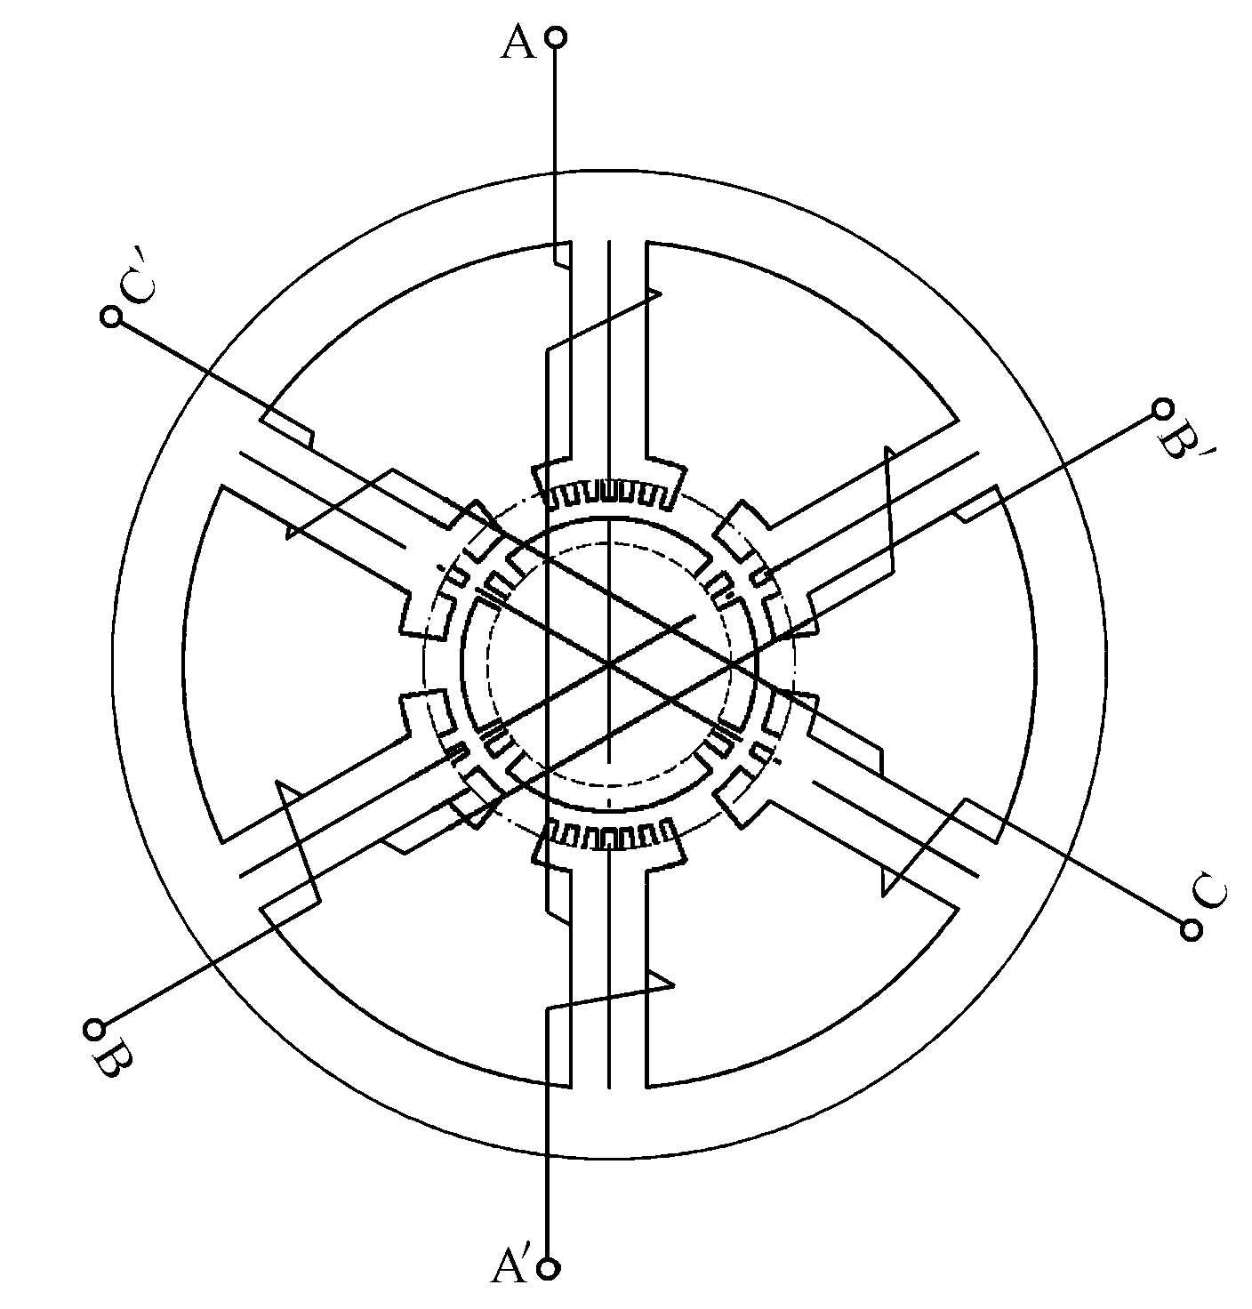
3.5 电动机控制接口技术
3.5.2 步进电机工作原理及控制接口
    步进电机是纯粹的数字控制电动机，它将电脉冲信号转换成角位移。
    步进电机具有快速启停、精确步进及直接接收数字信号控制的特点，因此，它在需要精确定位控制的场合中得到了广泛的应用。
  1．步进电机的工作原理
图3-25 步进电机的结构原理图

Slide 38
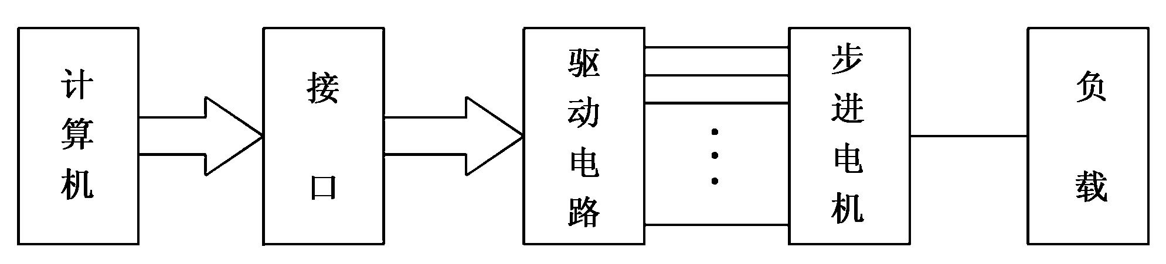
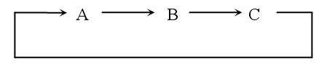
3.5 电动机控制接口技术
  2．步进电机的控制方法
    下面以三相步进电机为例介绍其工作方式。
      1）单三拍工作方式
      为了使步进电机正向旋转，对于图3-27来说，就是顺时针步进，各相磁极的通电顺序如下：
图3-26 计算机控制步进电机典型原理框图

Slide 39
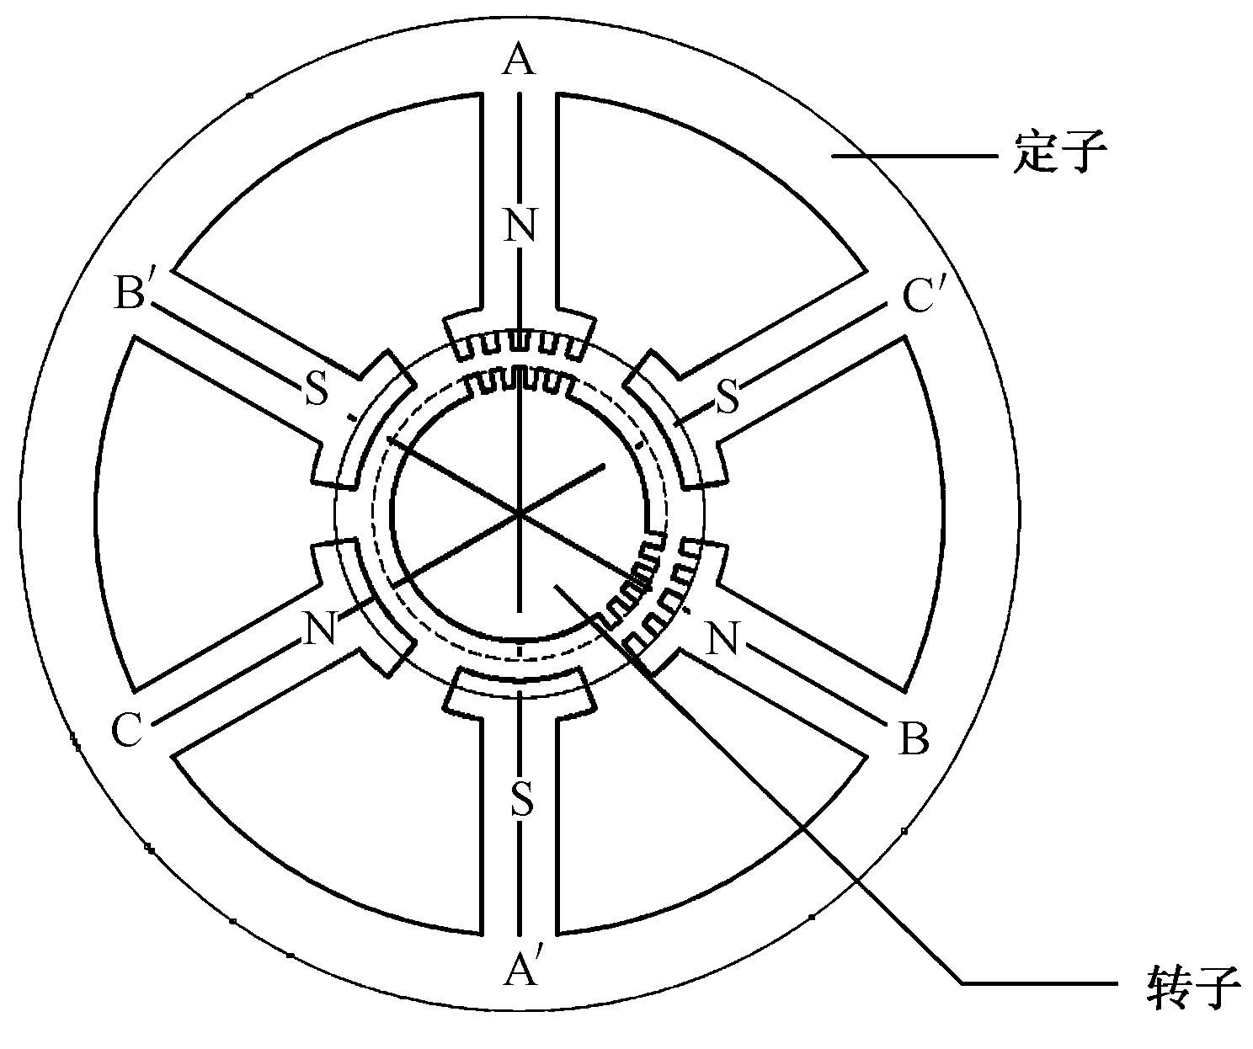
3.5 电动机控制接口技术
图3-27 错齿情况

Slide 40
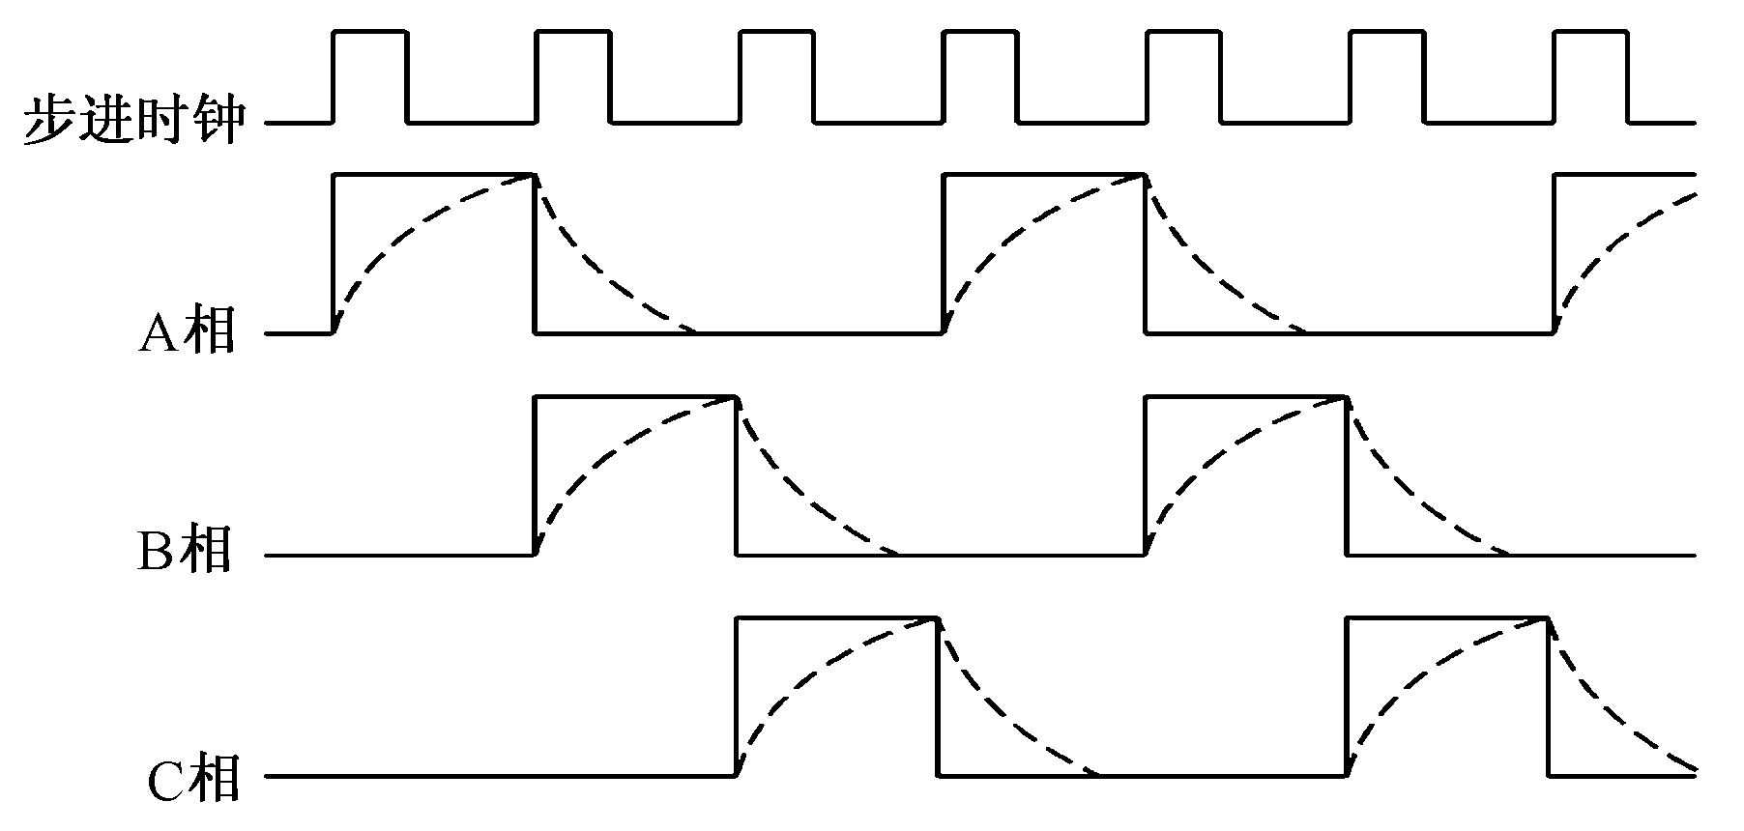
3.5 电动机控制接口技术
    按顺时针步进方式工作时，各相磁极齿与转子之间的差角参见表3-3。
表3-3 单三拍时的各相差角
 | A相差角 | B相差角 | C相差角
A相通电 | 0° | 3° | 6°
B相通电 | 6° | 0° | 3°
C相通电 | 3° | 6° | 0°
图3-28 单三拍工作时各相的脉冲电压、电流波形

Slide 41

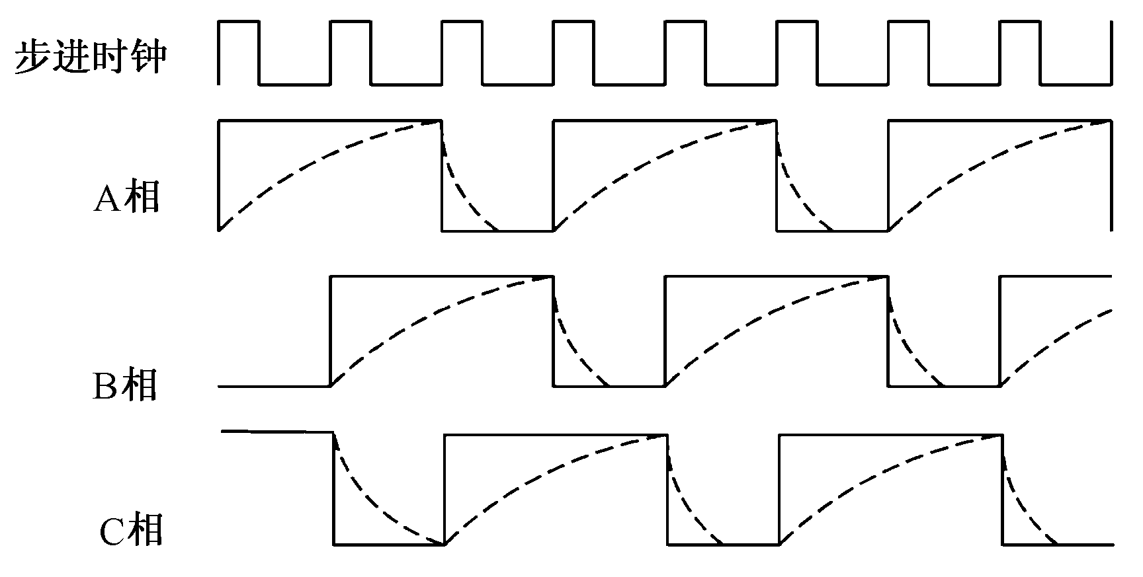
3.5 电动机控制接口技术
    2）双三拍工作方式
      每次都是两相通电，控制电流切换3次，磁场旋转一周，转子移动一个齿距位置，则称为双三拍工作方式。采用双三拍工作方式时，各相磁极的通电顺序和转换情况如下：
图3-29 双三拍工作时各相的脉冲电压、电流波形

Slide 42

3.5 电动机控制接口技术
      双三拍工作方式中，要求电源所提供的功率比较大。
      双三拍工作方式的特点是不容易失步。
    3）六拍工作方式
      六拍工作方式就是把单三拍和双三拍结合起来的一种工作方式。采用六拍工作方式时，各相磁极的通电顺序和转换情况如下：
      六拍工作方式比单三拍或双三拍的步进精度高出一倍。

Slide 43
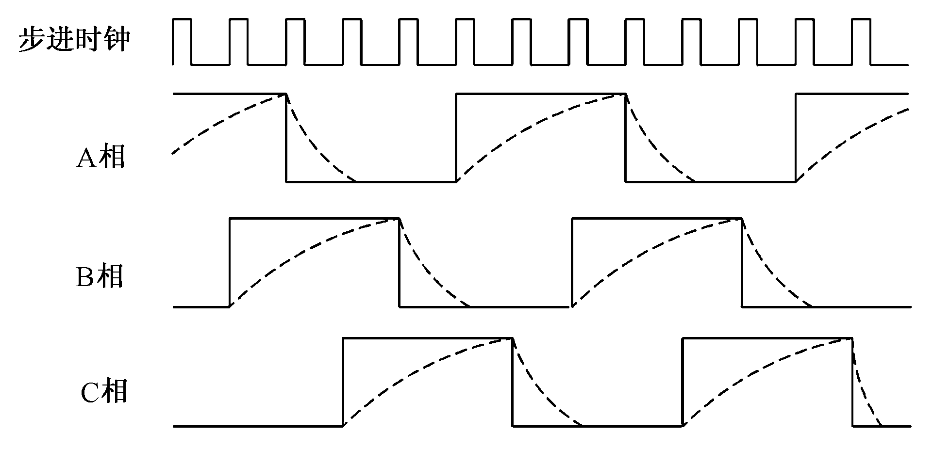
3.5 电动机控制接口技术
图3-30 六拍工作方式时各相的脉冲电压、电流波形
表3-4 步时电动机3种工作方式的比较
工作方式 | 单三拍 | 双三拍 | 六 拍
步进周期 | T_{W} | T_{W} | T_{W}
每相通电时间 | T_{W} | 2T_{W} | 3T_{W}
进齿周期 | 3T_{W} | 3T_{W} | 6T_{W}
相电流 | 小 | 较大 | 最大
高频性能 | 差 | 一般 | 好
转矩 | 差 | 一般 | 优
电磁阻尼 | 差 | 较好 | 较好
振荡 | 多 | 少 | 极少
功耗 | 少 | 大 | 中

Slide 44
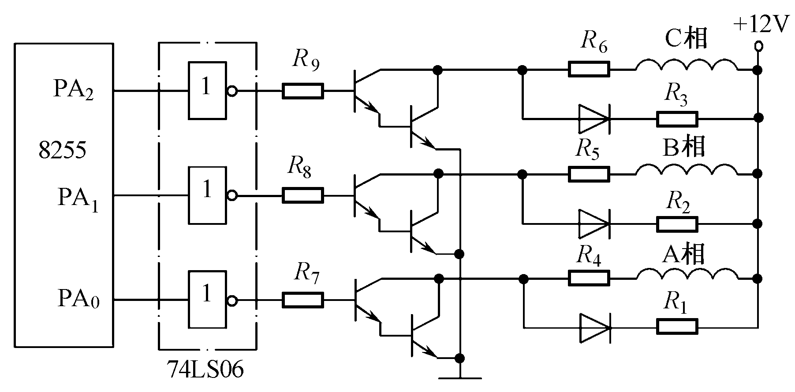
3.5 电动机控制接口技术
  3．步进电机控制接口及程序设计
图3-31 计算机控制三相步进电机的接口原理图

Slide 45
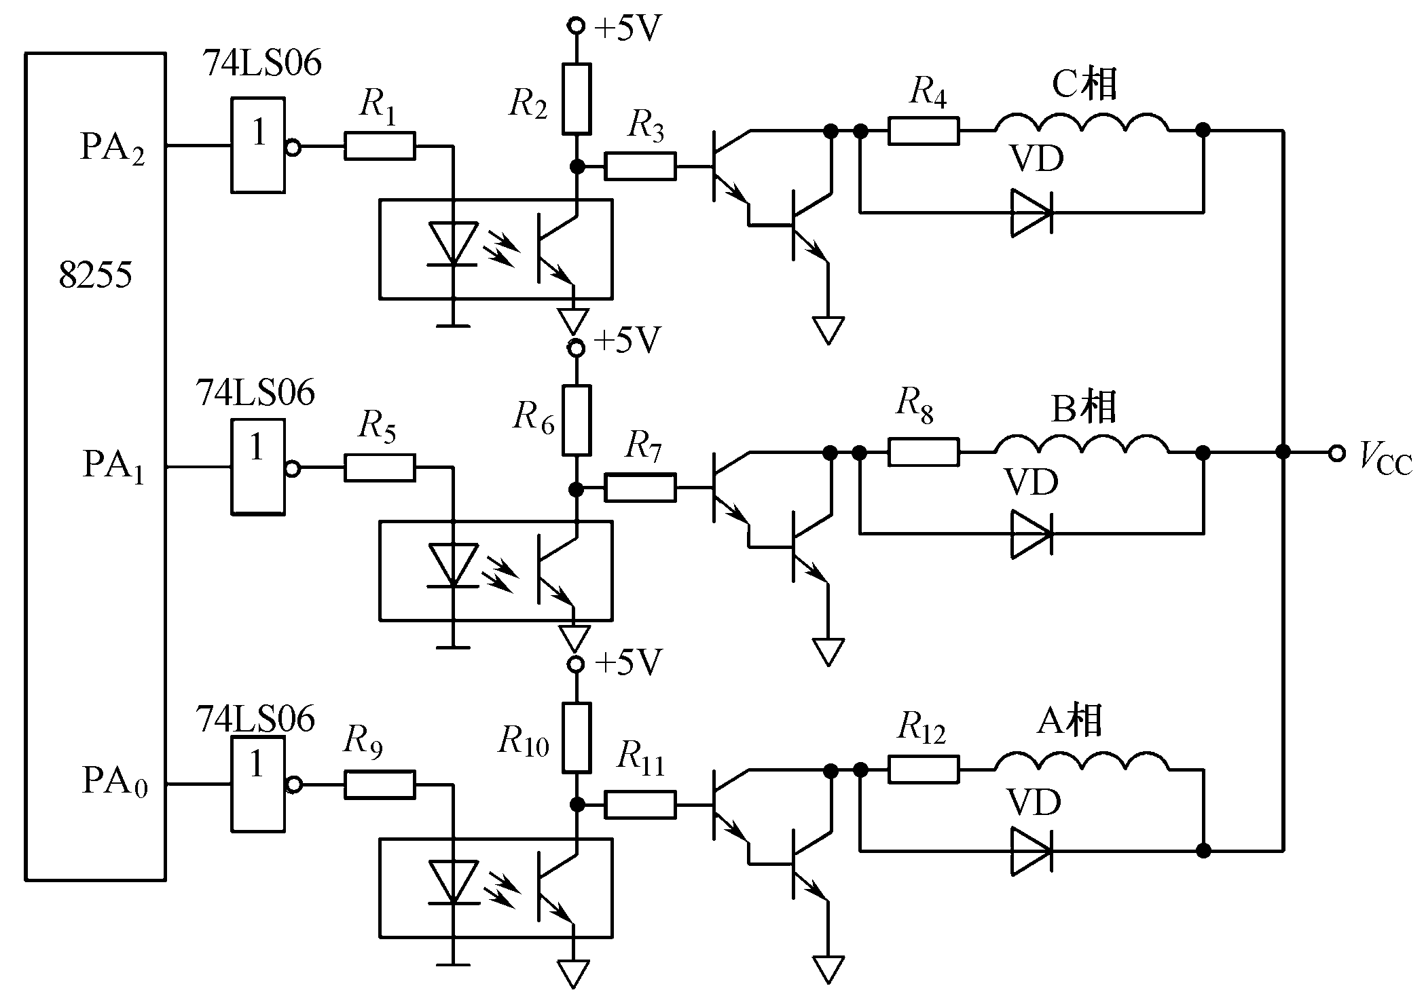
3.5 电动机控制接口技术
图3-32 带光电隔离器的步进电机控制接口原理图

Slide 46
3.5 电动机控制接口技术
  4．步进电机的转速控制
    步进电机的转速控制方法就是改变每一拍的持续时间。
    启动时，一次将速度升到给定速度，步进电机就会发生失步现象，到达终点时突然停下，步进电机会发生过冲现象，如果非常缓慢地启动、停止，会影响执行机构的工作效率。要保证在不失步和过冲的前提下，用最快的速度移动到指定的位置。

Slide 47
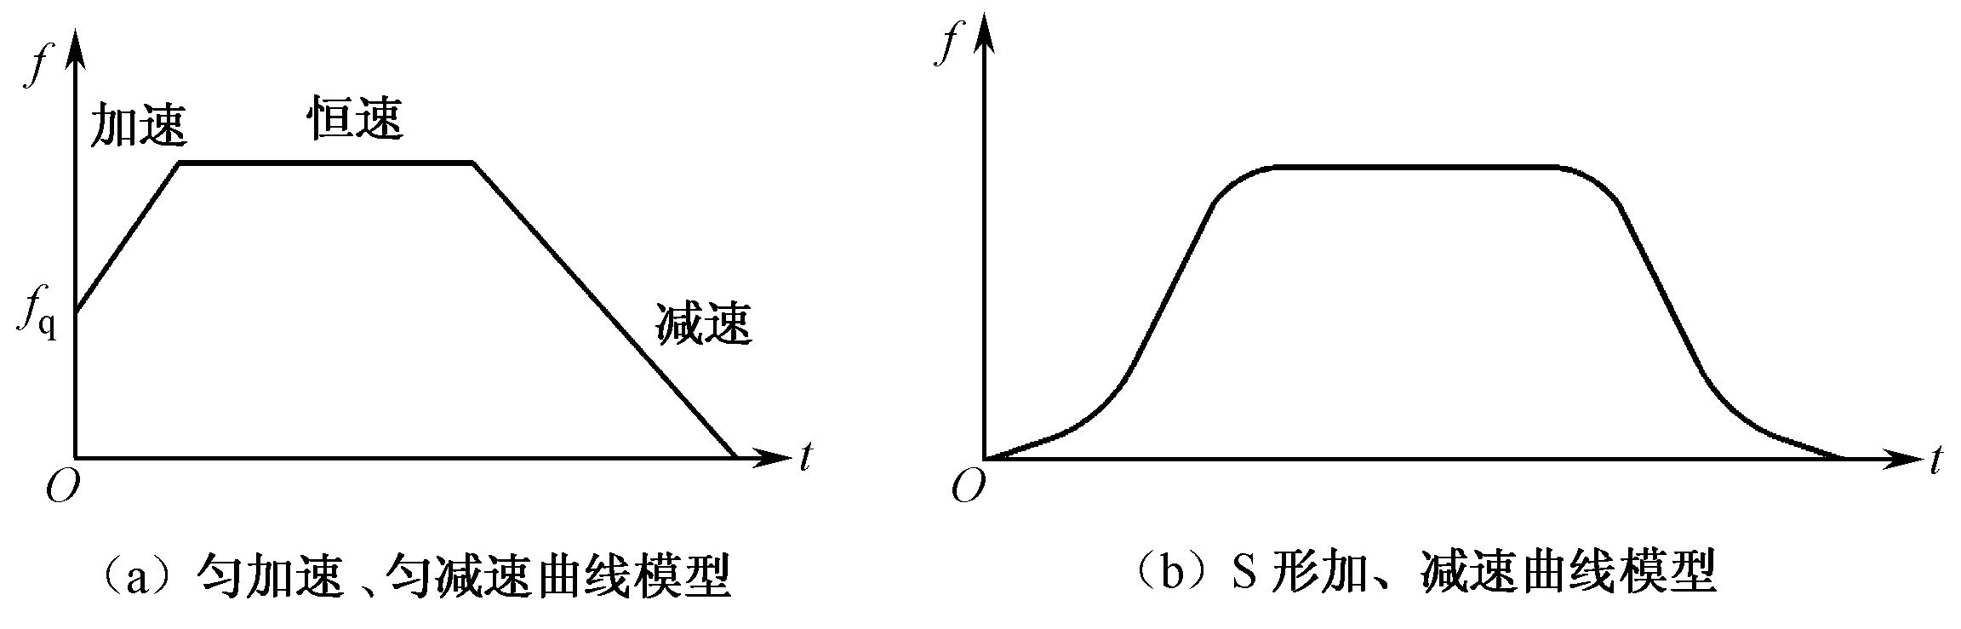
3.5 电动机控制接口技术
    加、减速曲线最简单的是匀加速、匀减速曲线，因此容易编程实现。
    如果按直线加速，可能因转矩不足而产生失步现象。所以采用指数加、减速曲线（或分段指数曲线S形）方式进行加、减速是最好的选择。
图3-33 步进电机加、减速曲线模型

